Slide 1
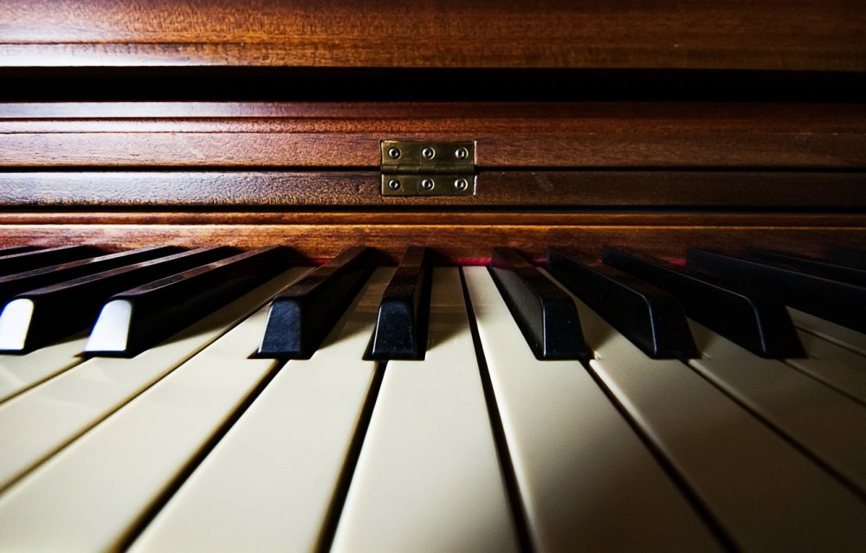

“МУЗИКАЛНИ ПРИКАЗКИ”
ДГ “МАРГАРИТКА” Гр. Пловдив
Директор: Тодорка Бакърджиева
Март 2023г.

Slide 2
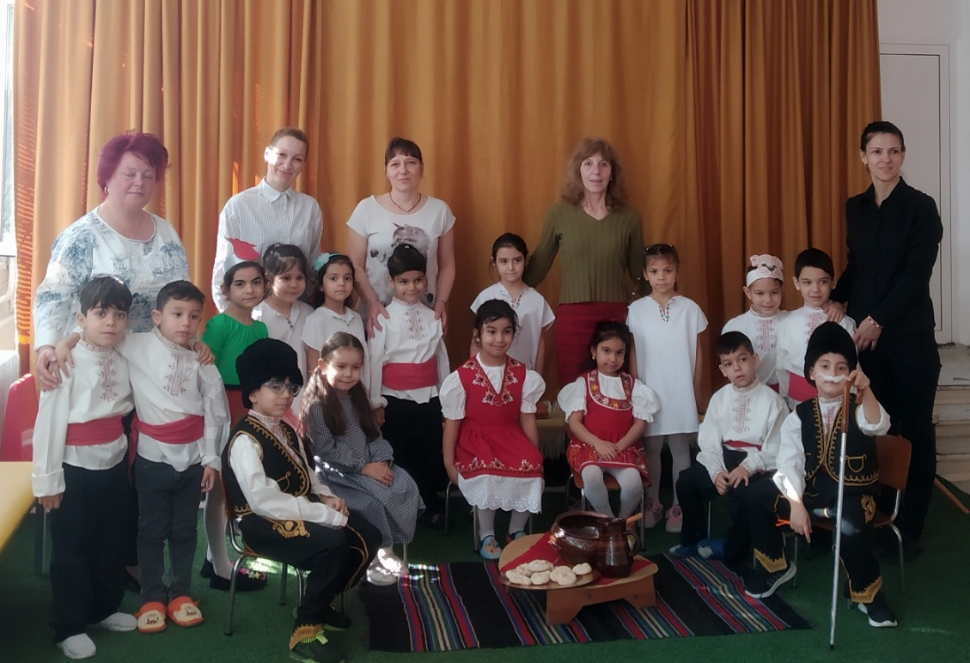
Музикална приказка: “Мързеливата Богданка” III – а група.
Ст. Учител ДГ: Налбантова, Учител ДГ: Петкова, Учител музика: В. Михайлова,
Пом. Възпитател Кремена Петрова

Slide 3
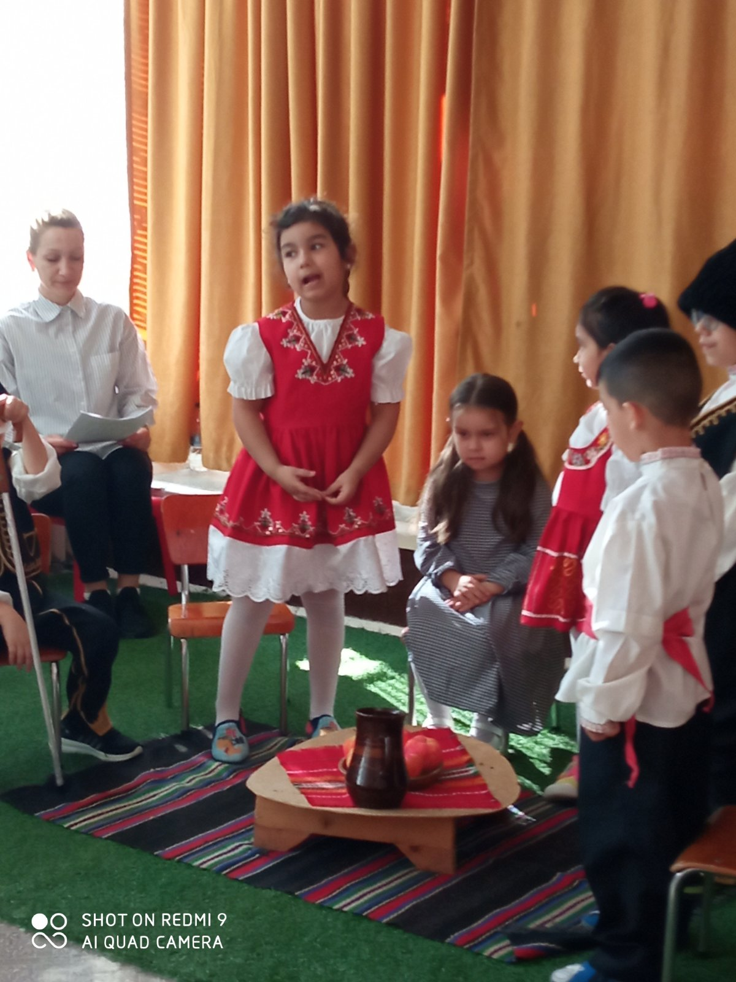
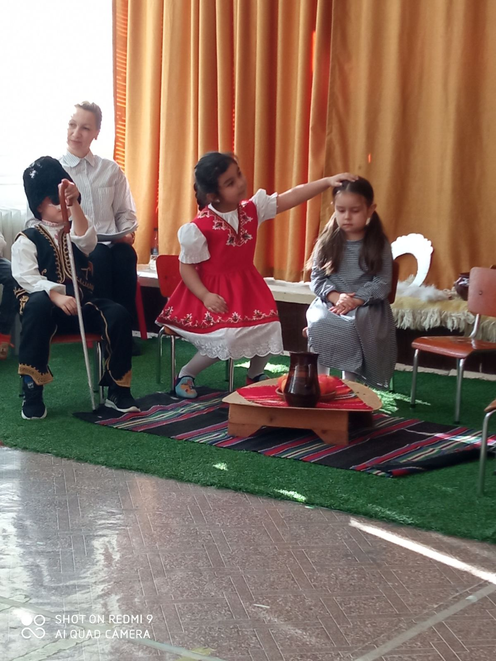

Slide 4
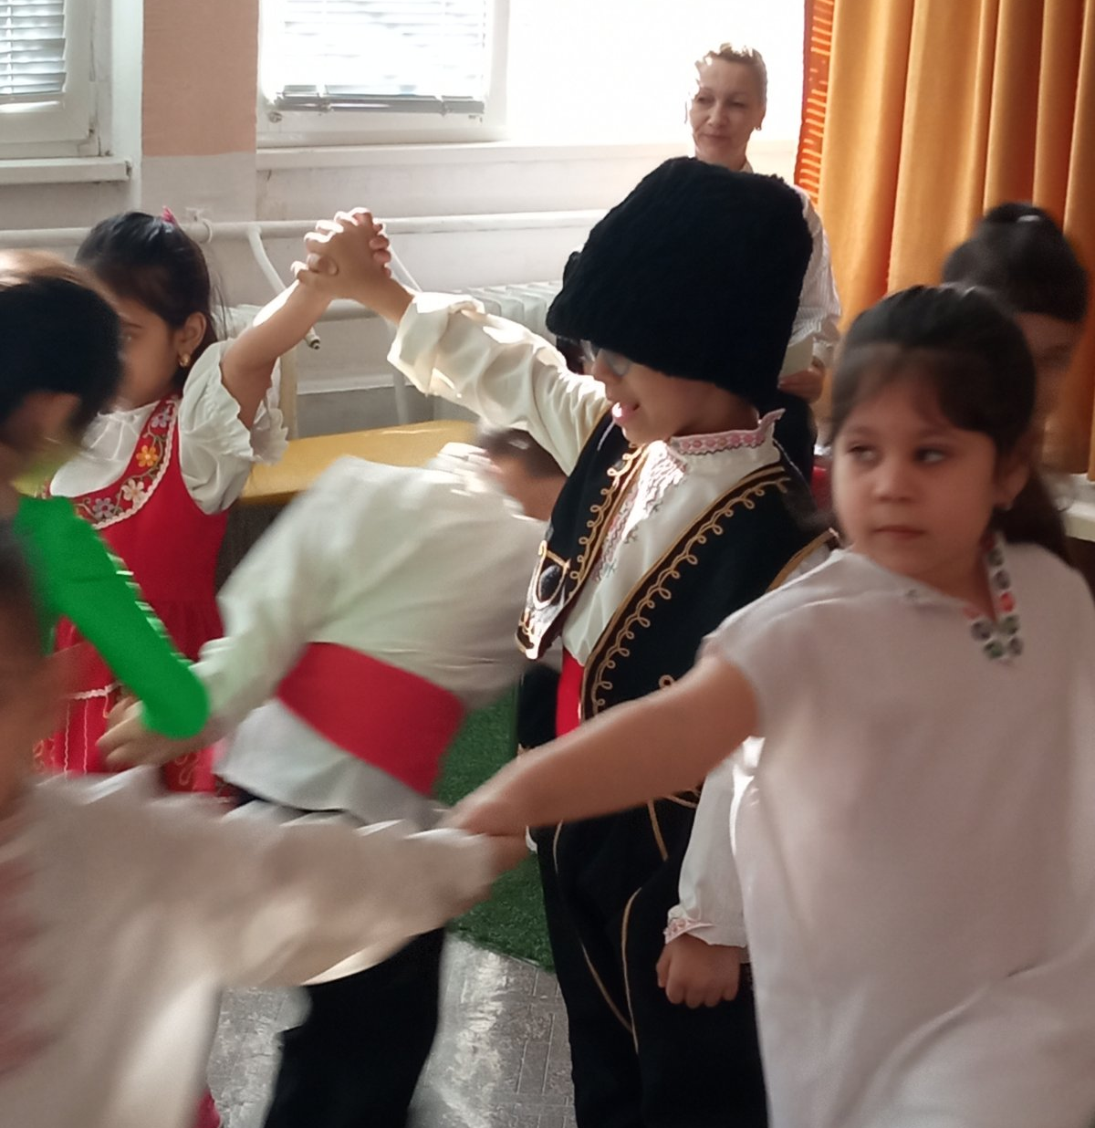
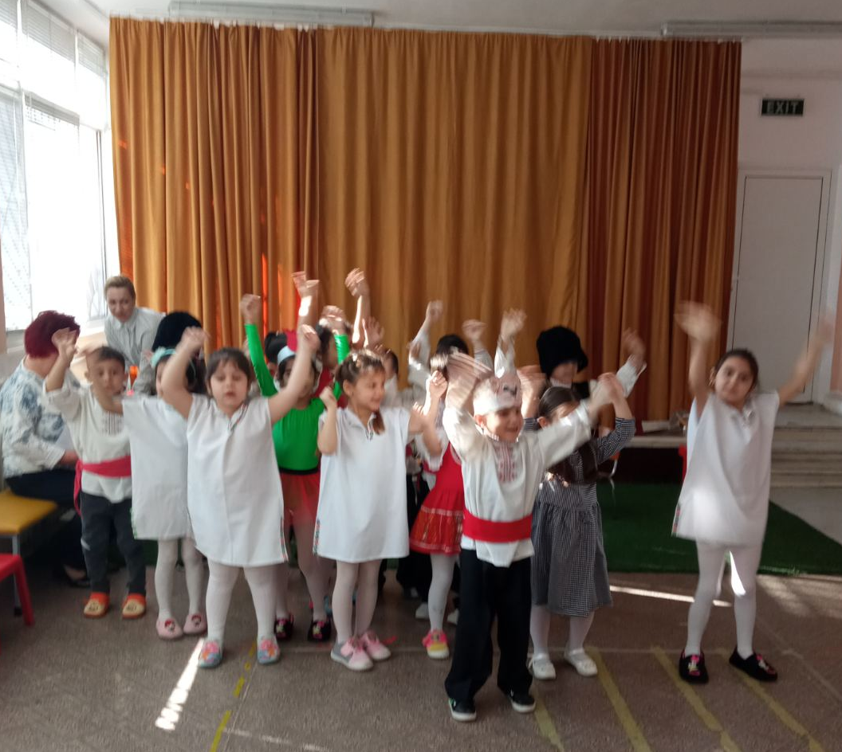

Slide 5
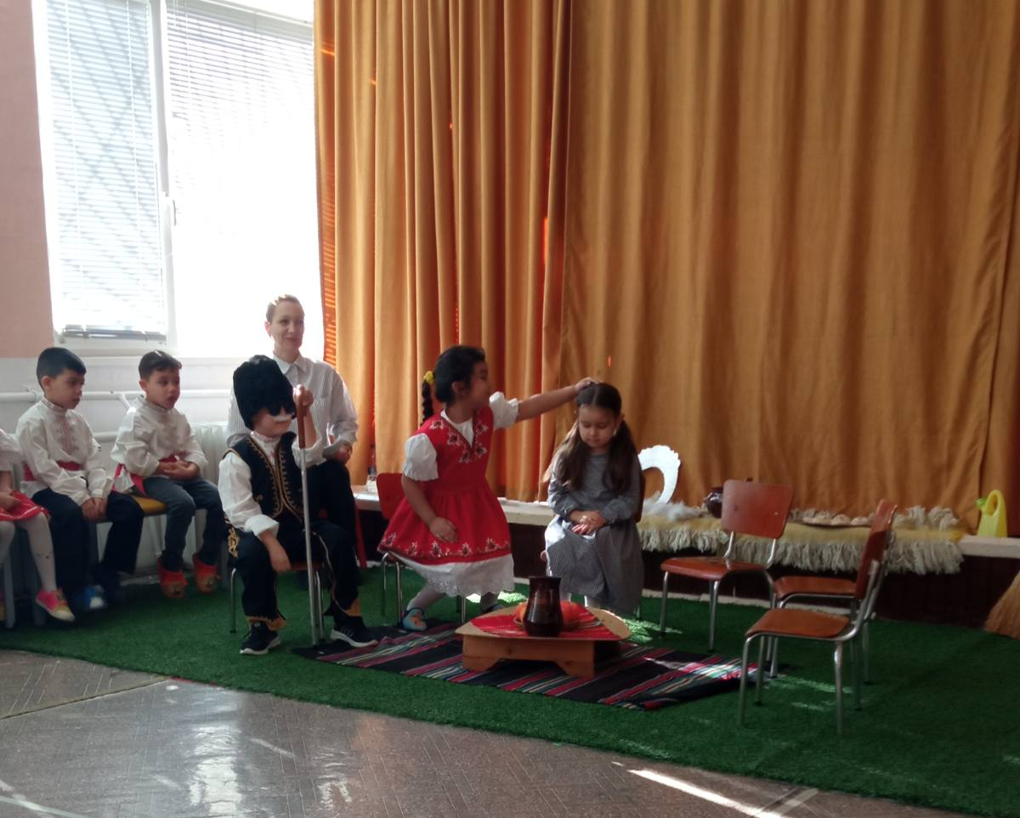
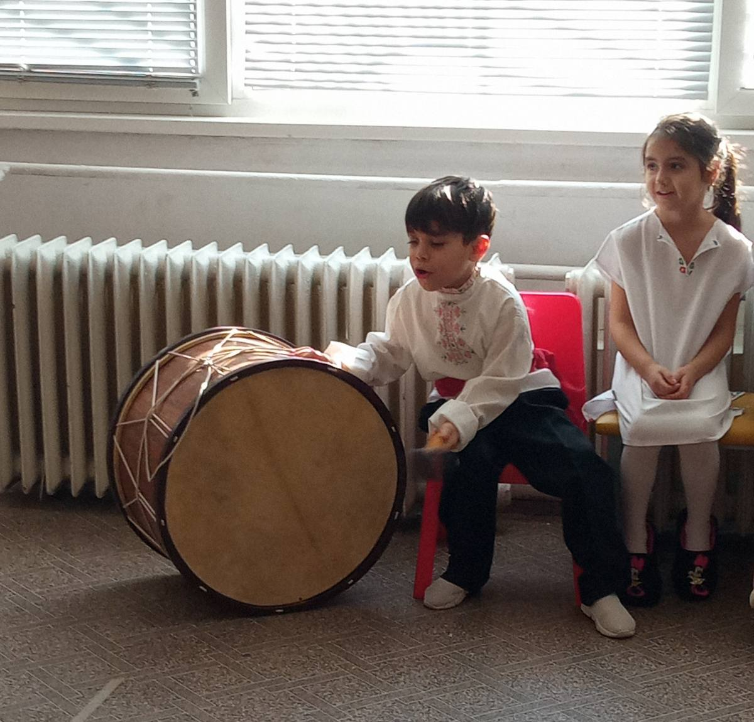

Slide 6
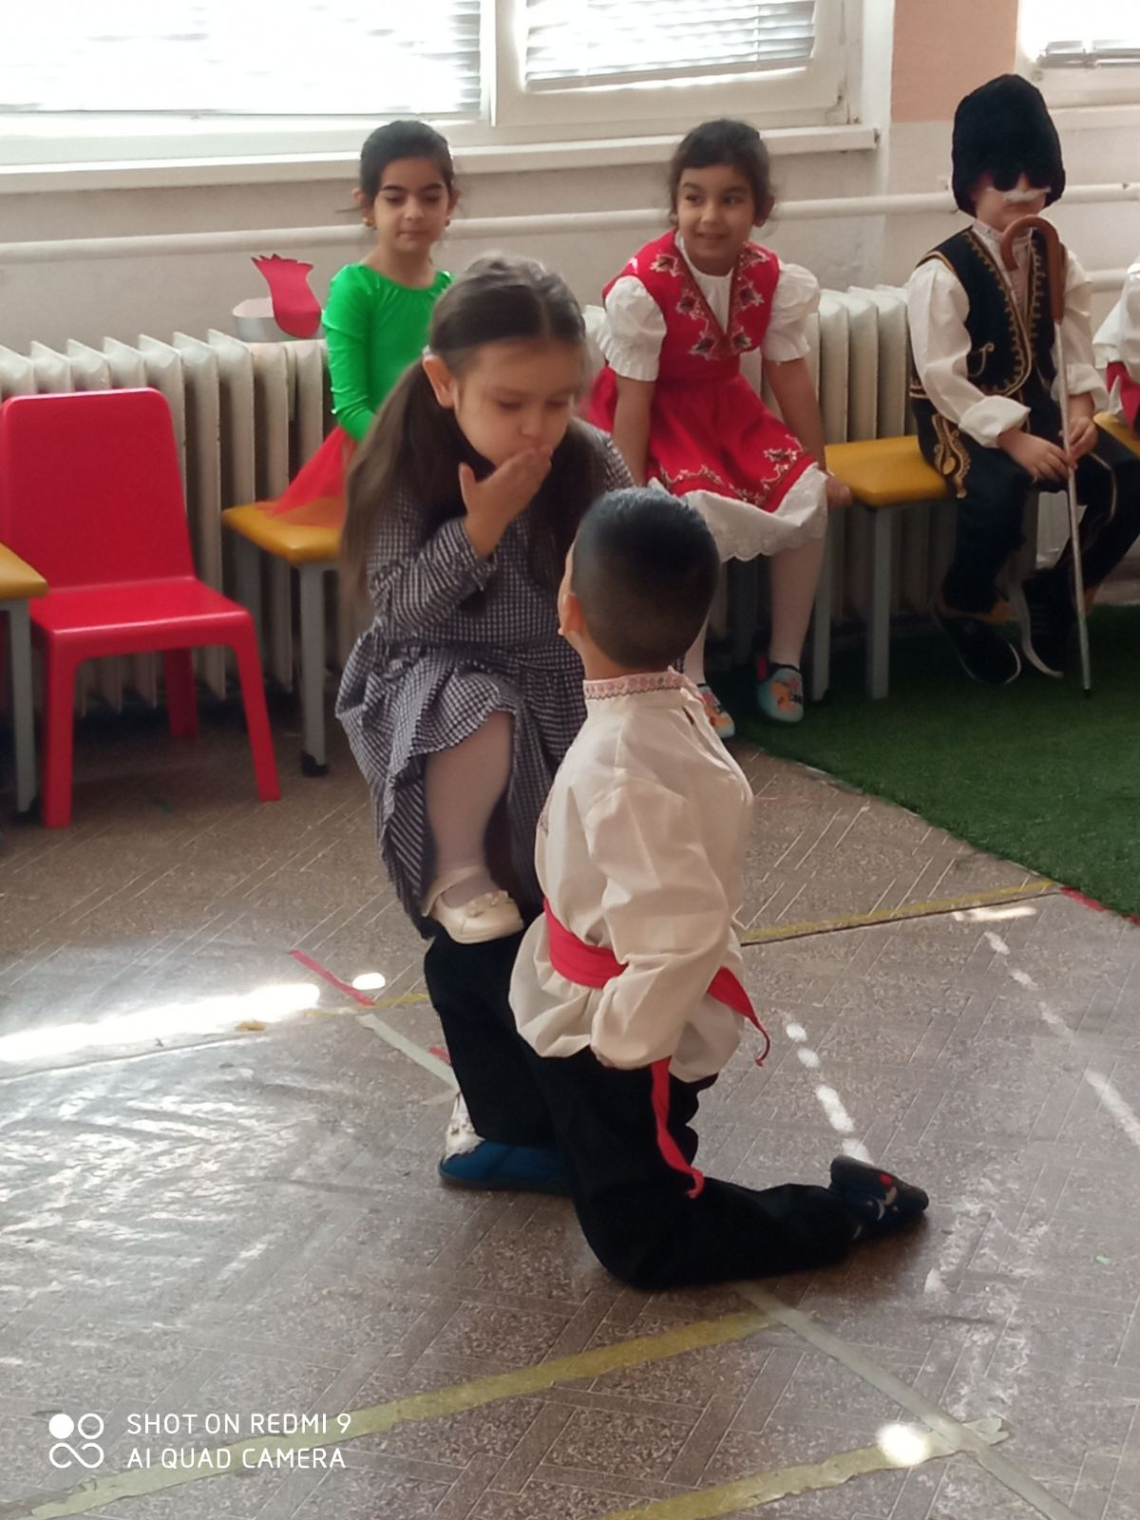
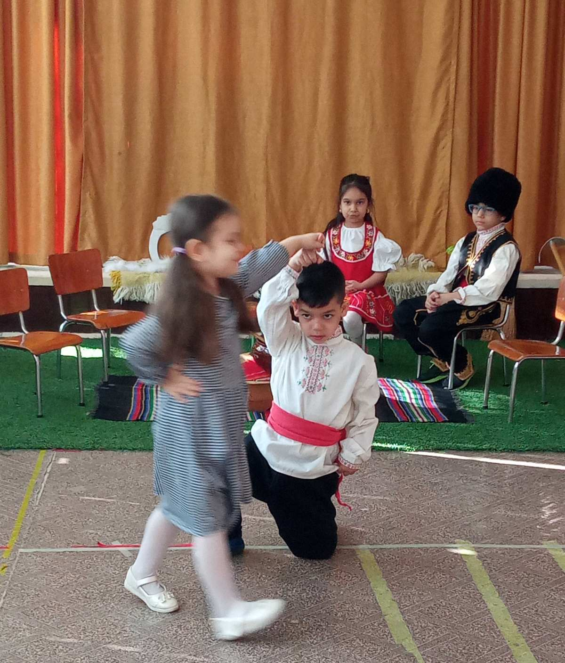

Slide 7
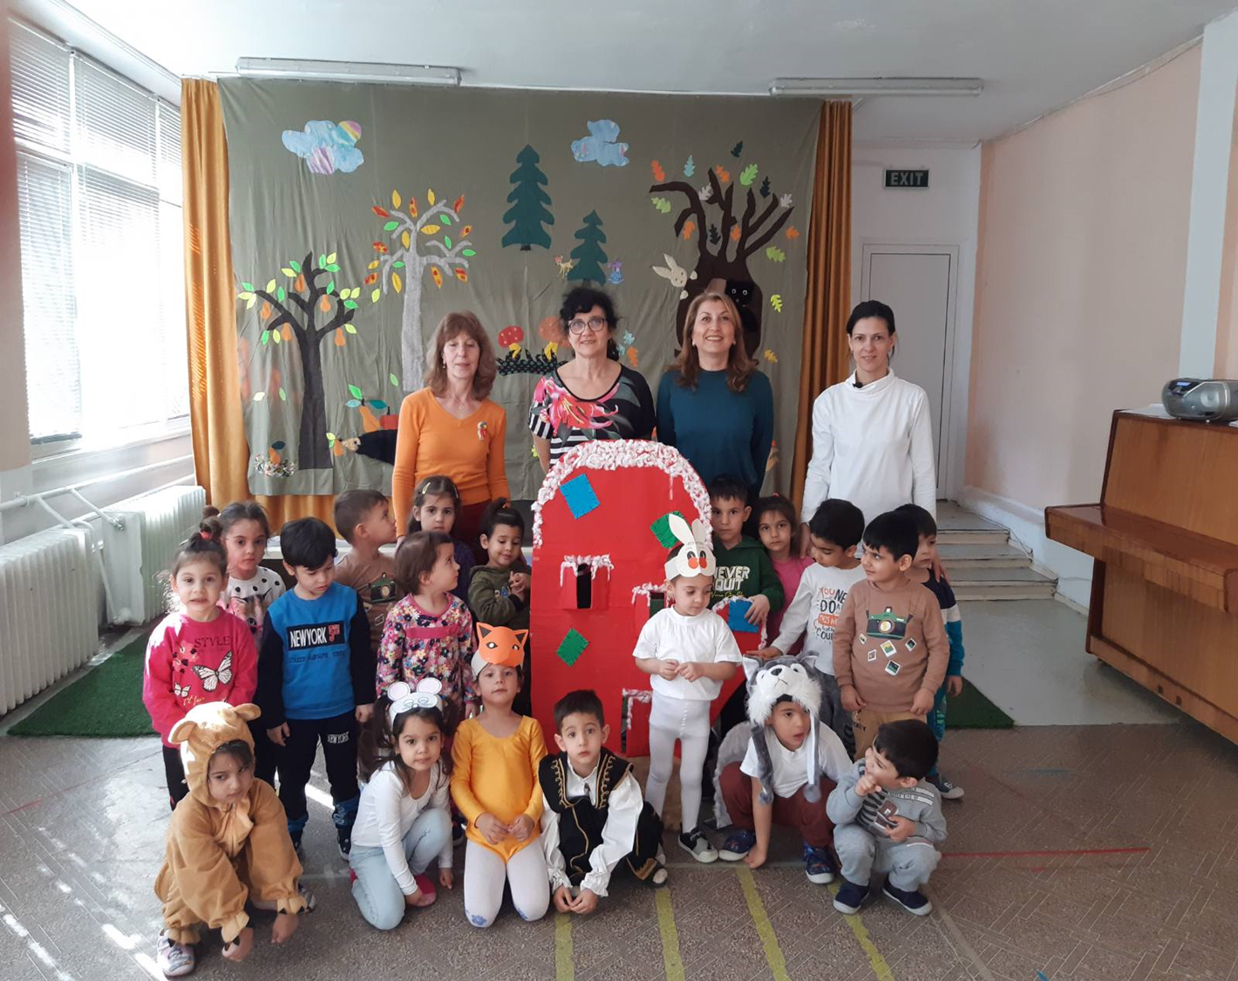
Музикална приказка: “Дядовата ръкавичка” I група.
Ст. Учител ДГ: С. Петринска, Учител ДГ: К. Тодорова, Учител музика: В. Михайлова,
Пом. Възпитател: Атанаска Аргирова

Slide 8
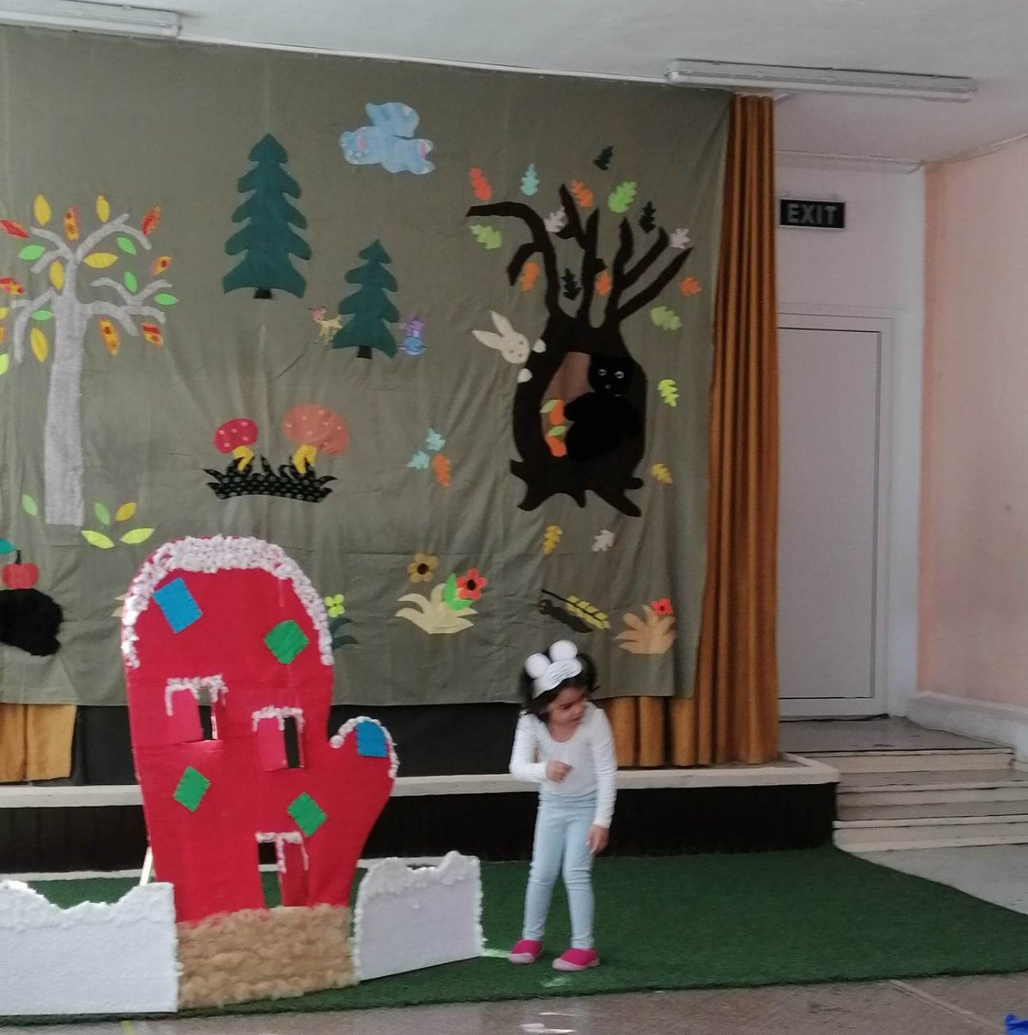
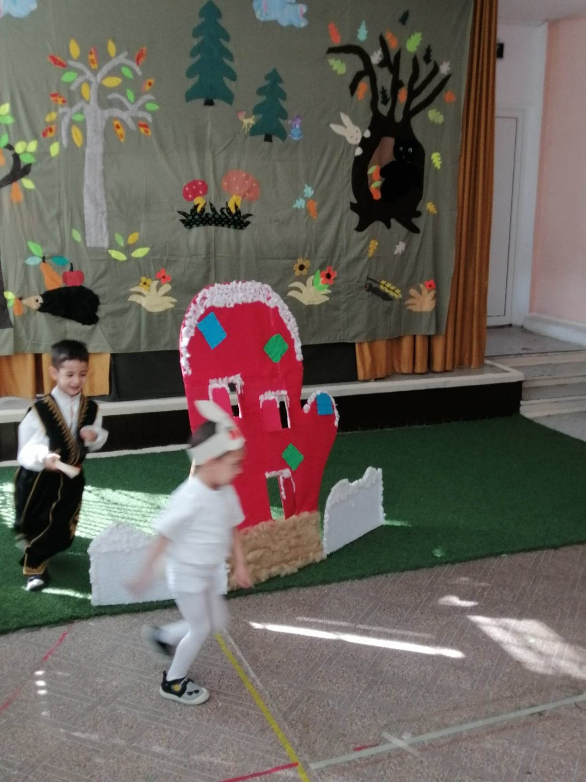

Slide 9
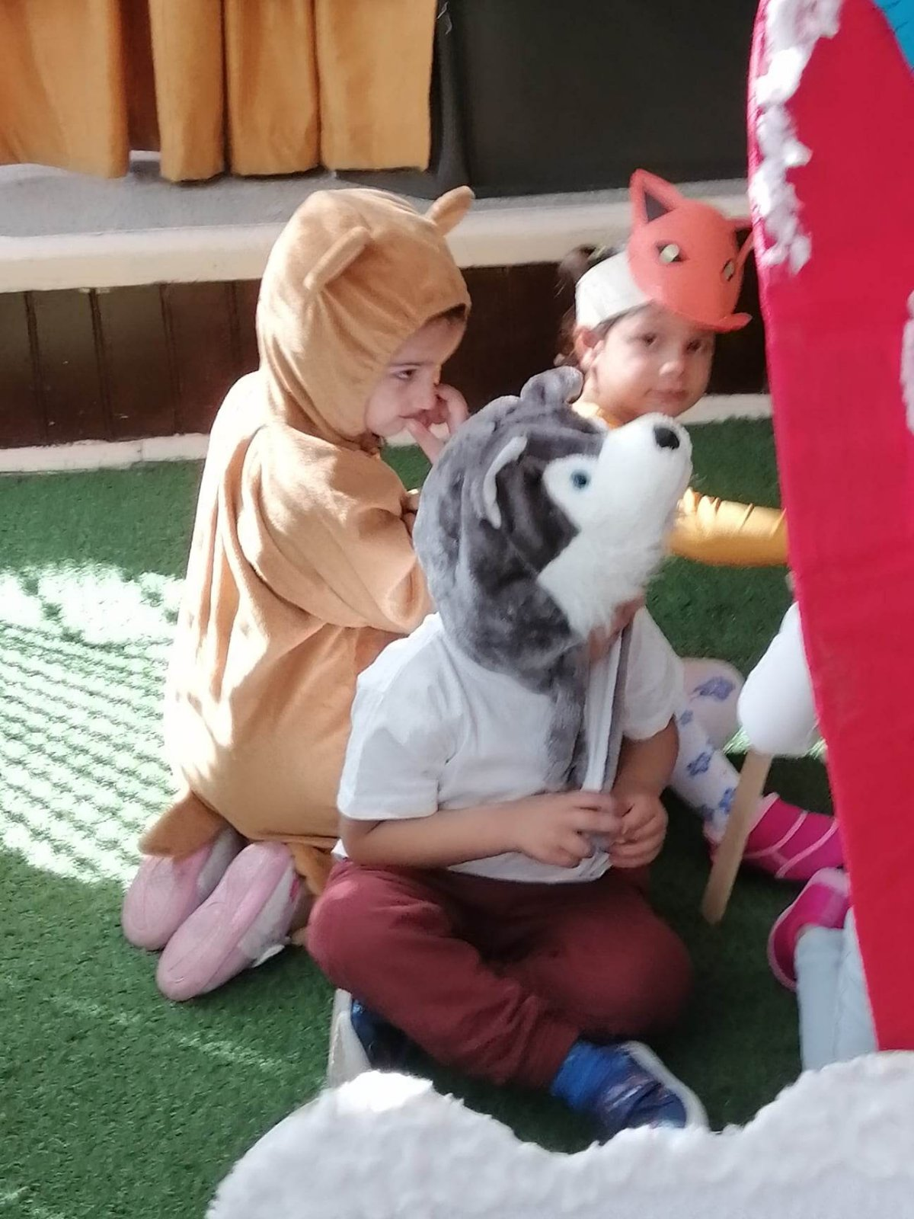
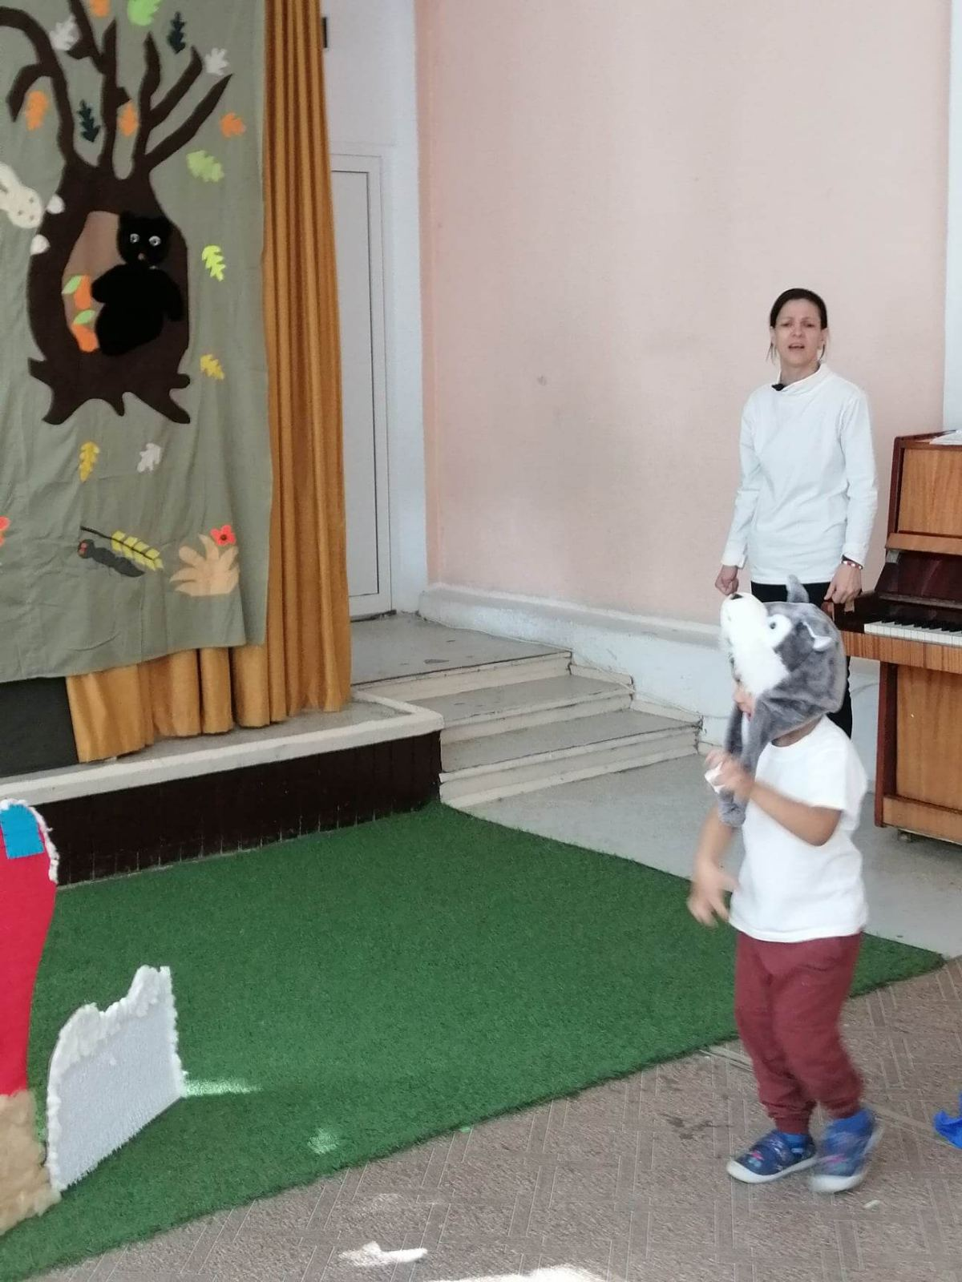

Slide 10
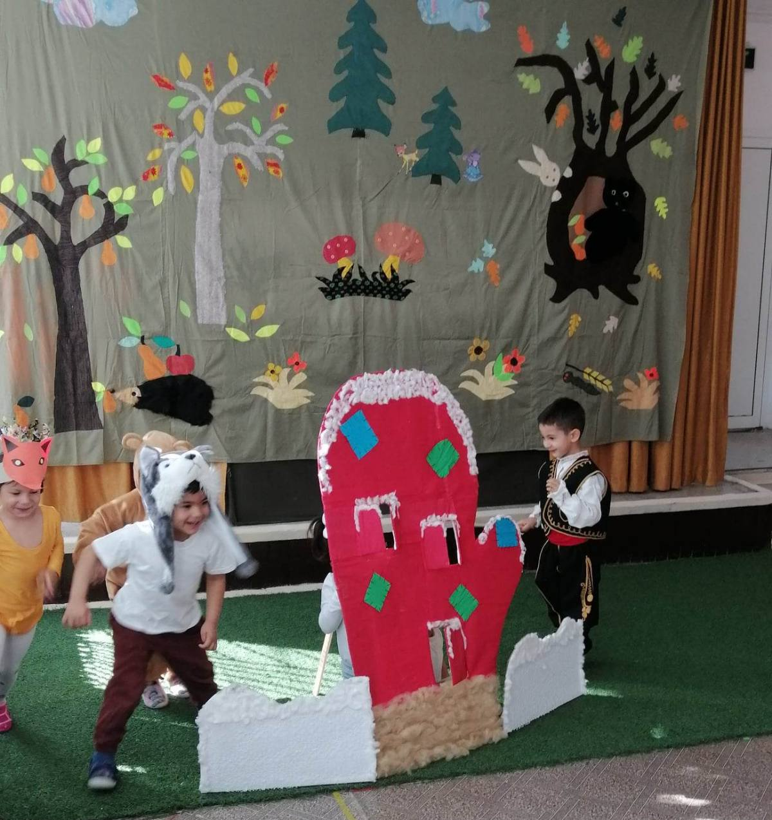
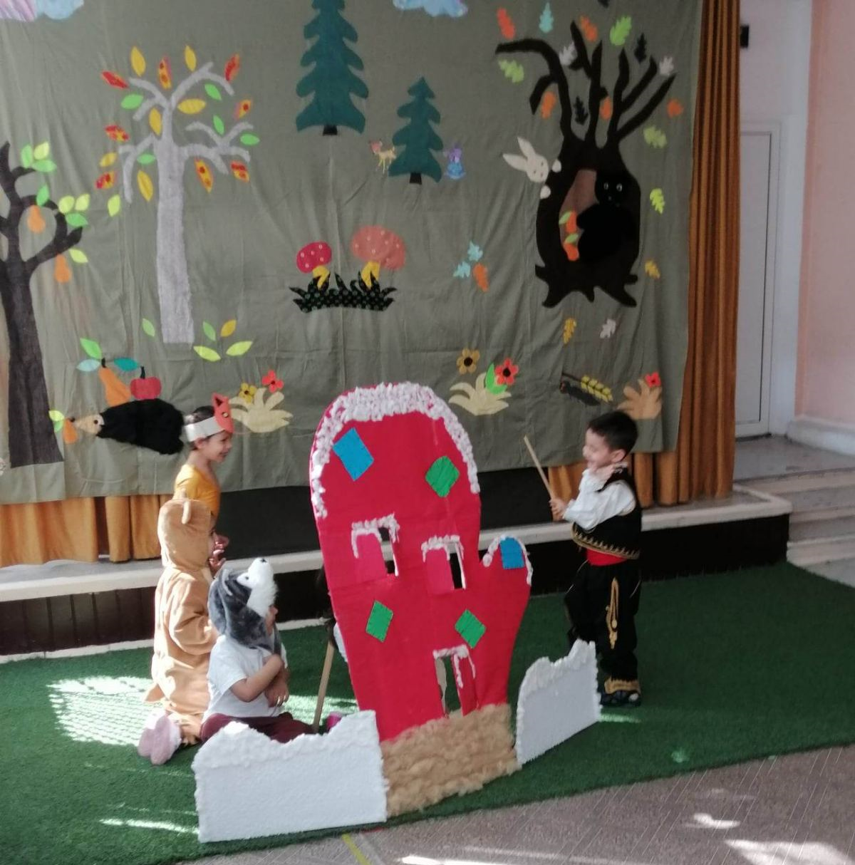

Slide 11
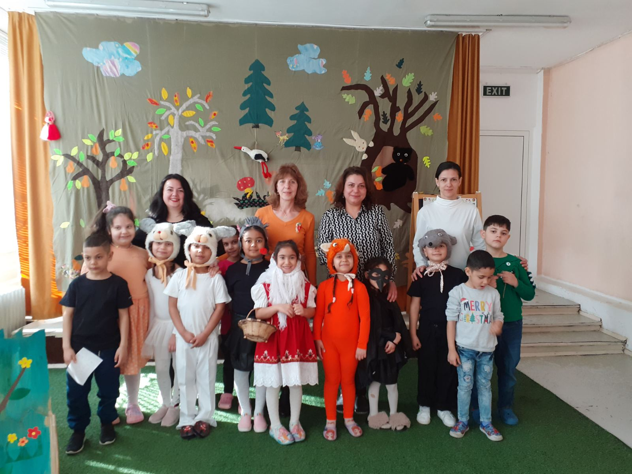
Музикална приказка: “Изчезналата мартеничка” IV - а група.
Учител ДГ: Ц. Йорданова, Учител ДГ: К. Димитрова, Учител музика: В. Михайлова,
Пом. Възпитател: Митка Атанасова

Slide 12
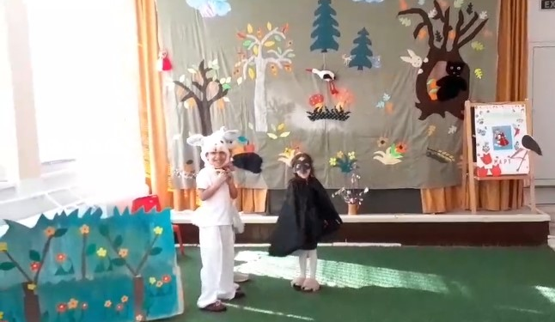

Slide 13
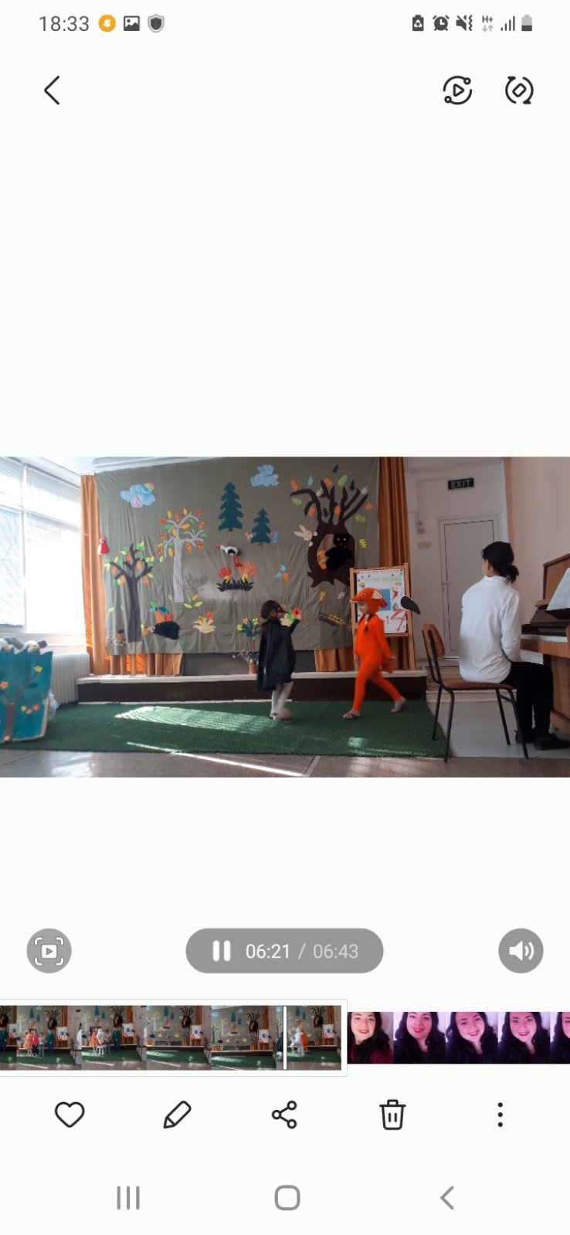

Slide 14
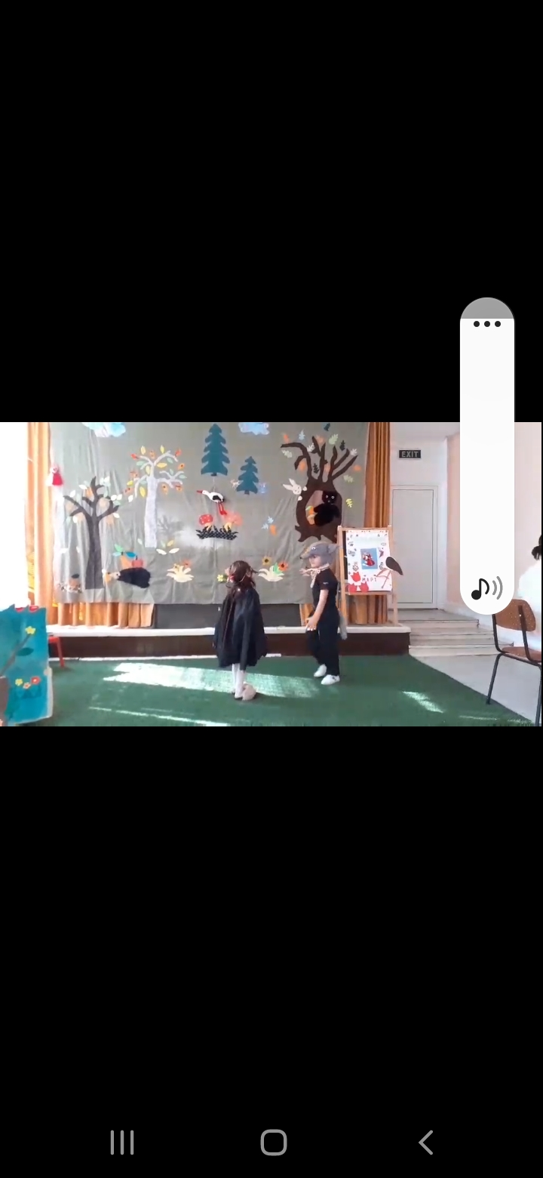

Slide 15
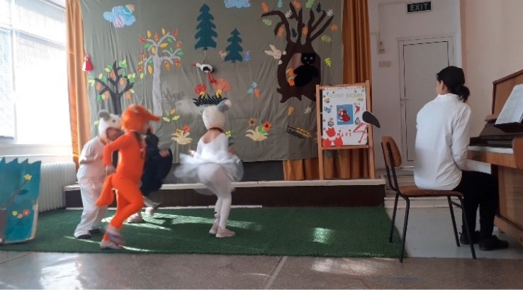

Slide 16
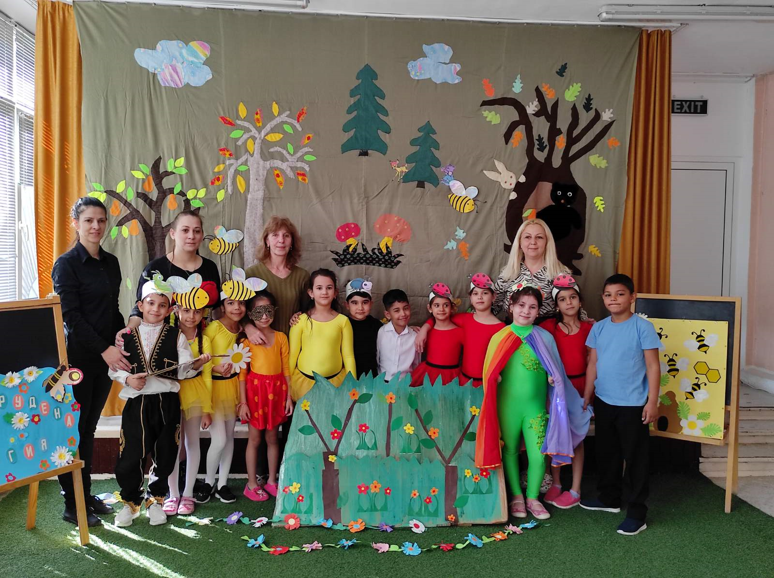
Музикална приказка: “Пеперудена магия” IV - б група.
Учител ДГ: Д. Арабова, Учител ДГ: А. Ненова, Учител музика: В. Михайлова,
Пом. Възпитател: Звездалина Маджирова

Slide 17
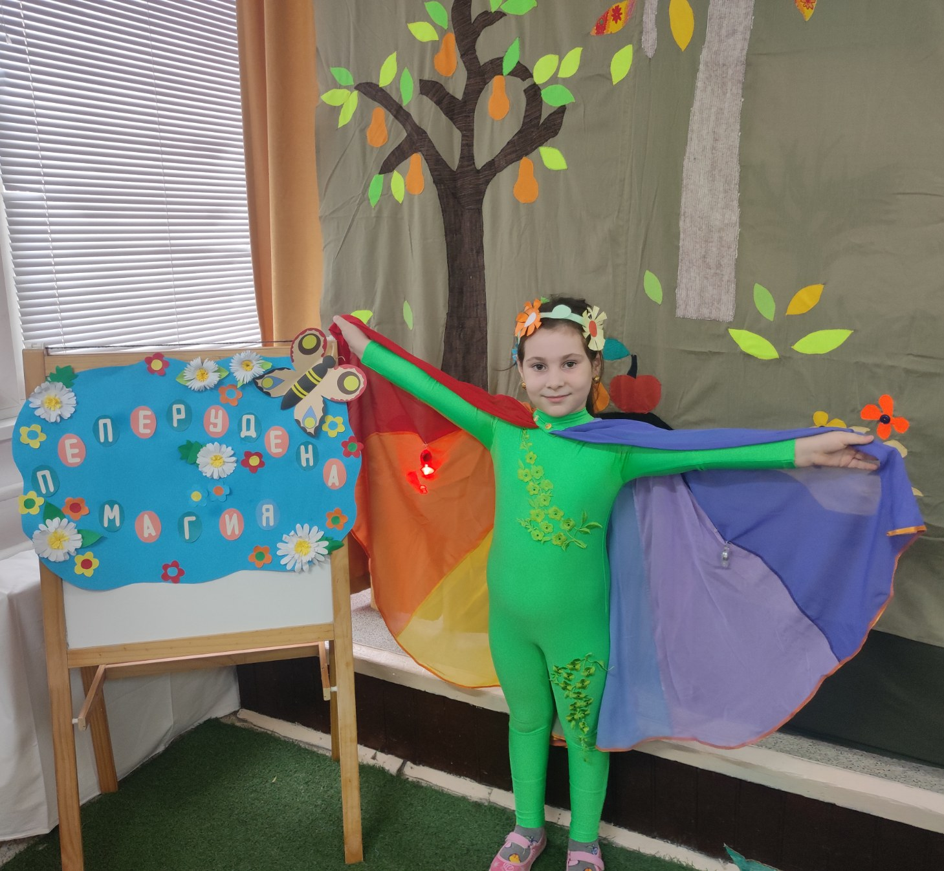
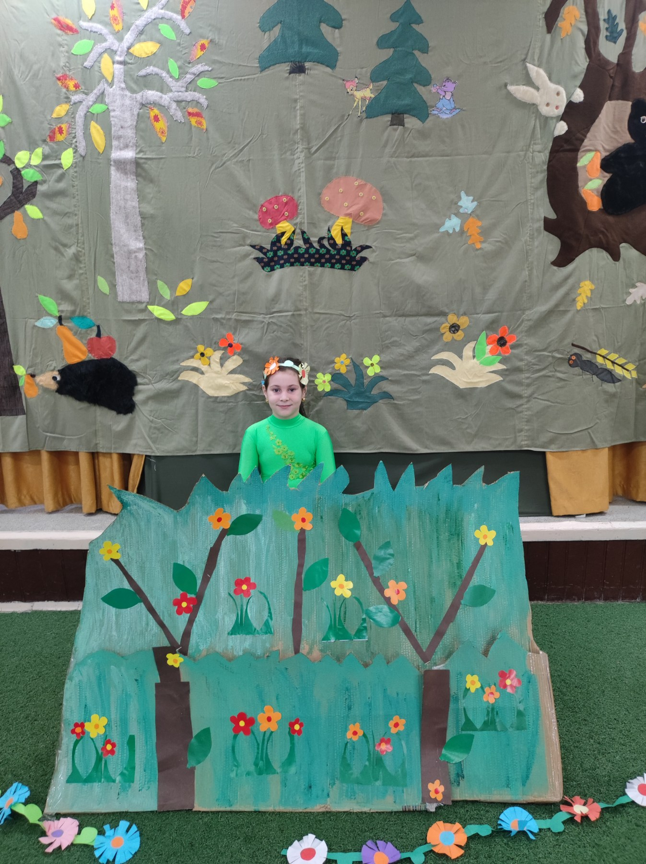

Slide 18
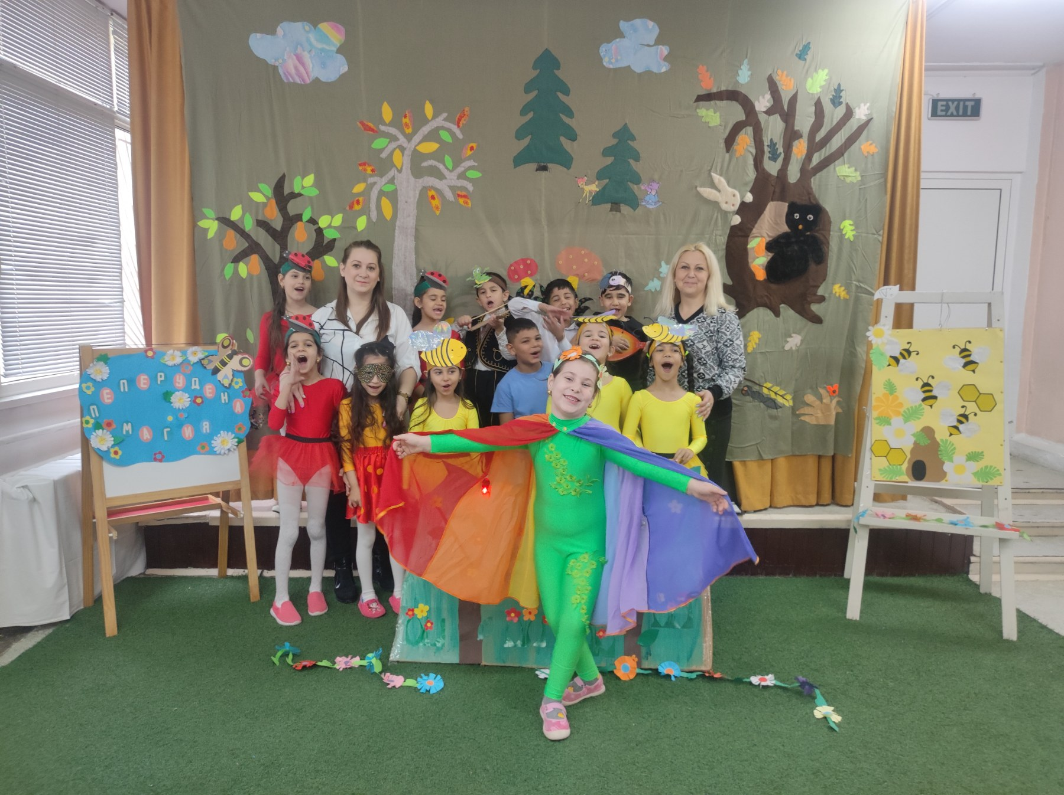

Slide 19
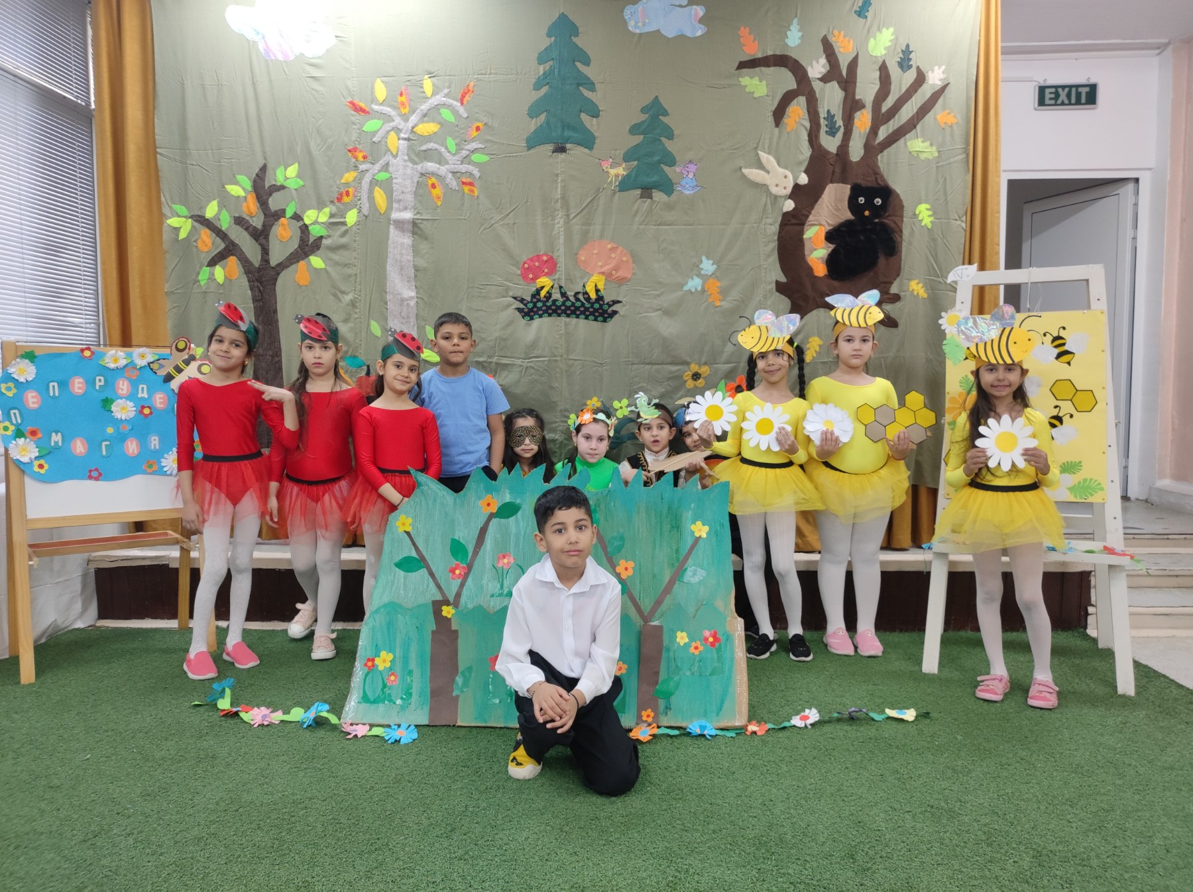

Slide 20
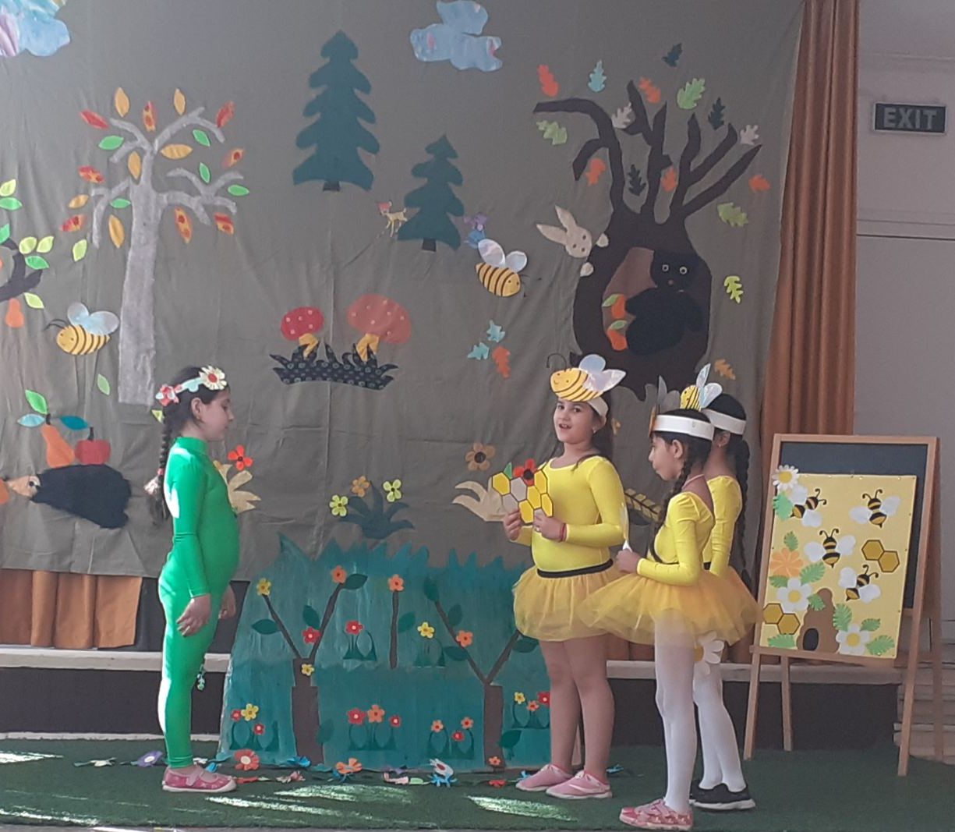
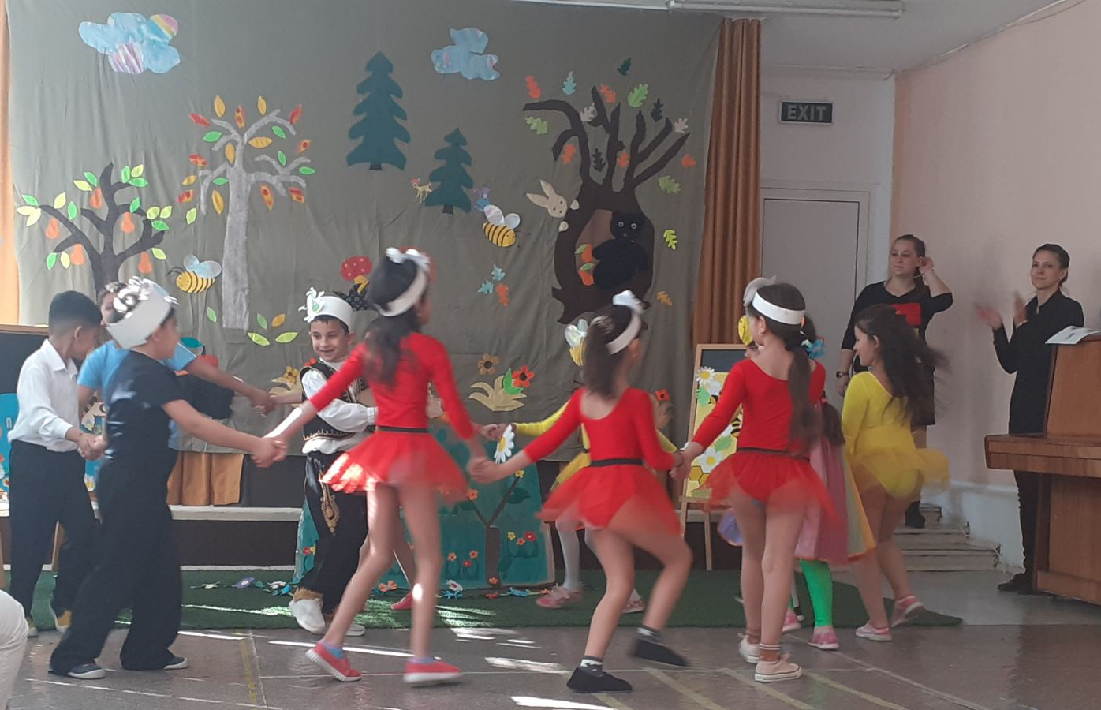

Slide 21
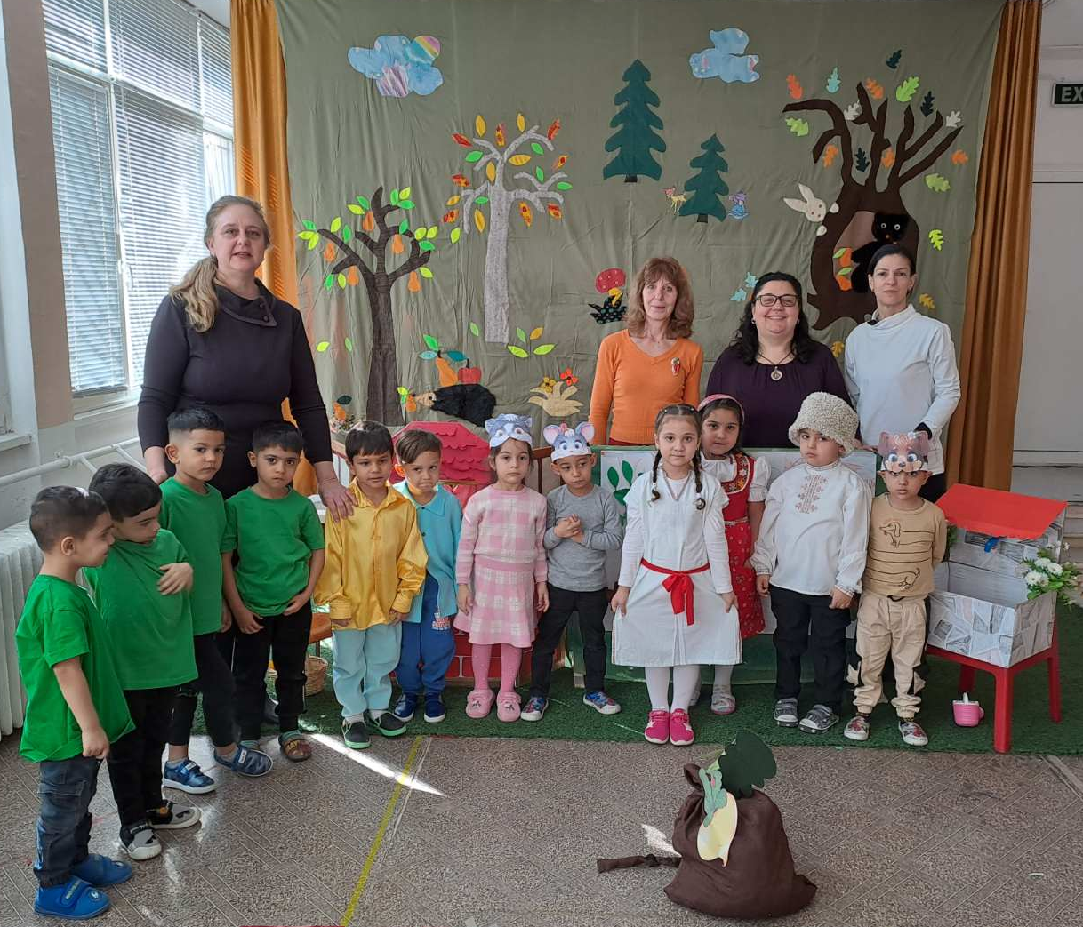
Музикална приказка: “Дядо и ряпа” II група.
Ст. Учител: ДГ З. Колева, Учител ДГ: М. Георгиева,
Учител музика: В. Михайлова, Пом. Възпитател: Иванка Христозова

Slide 22
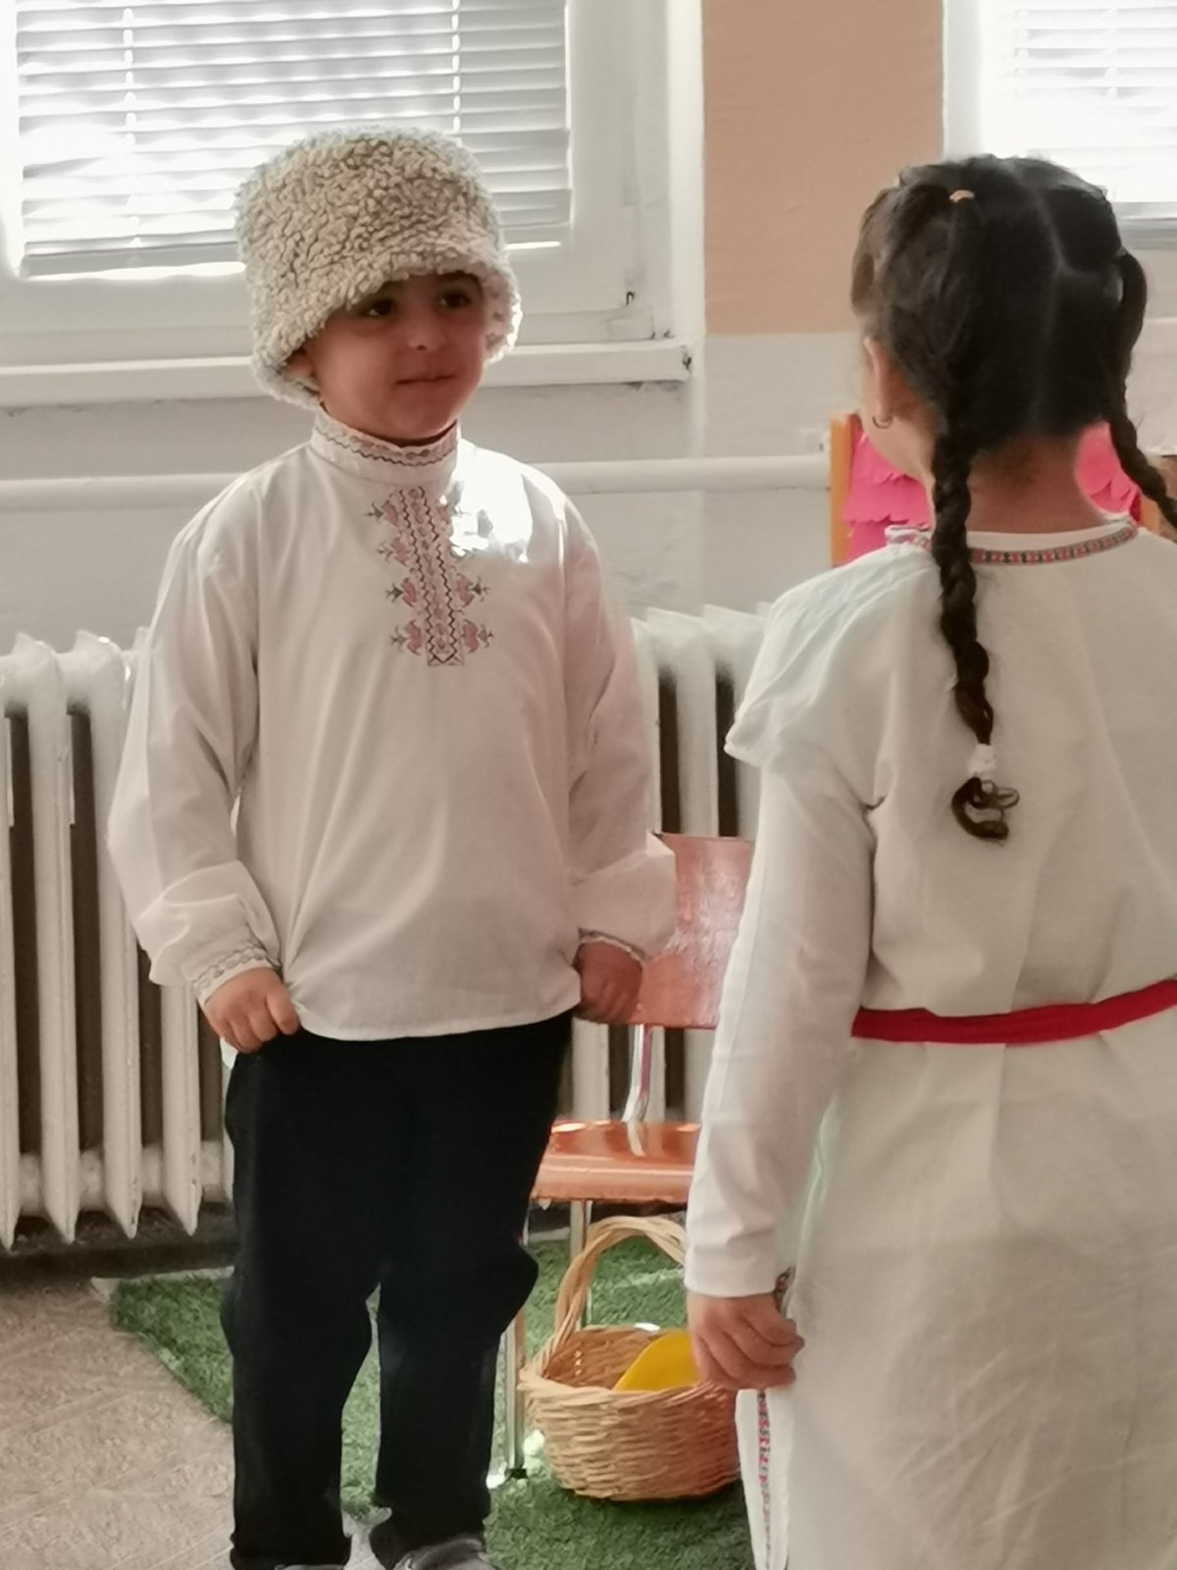
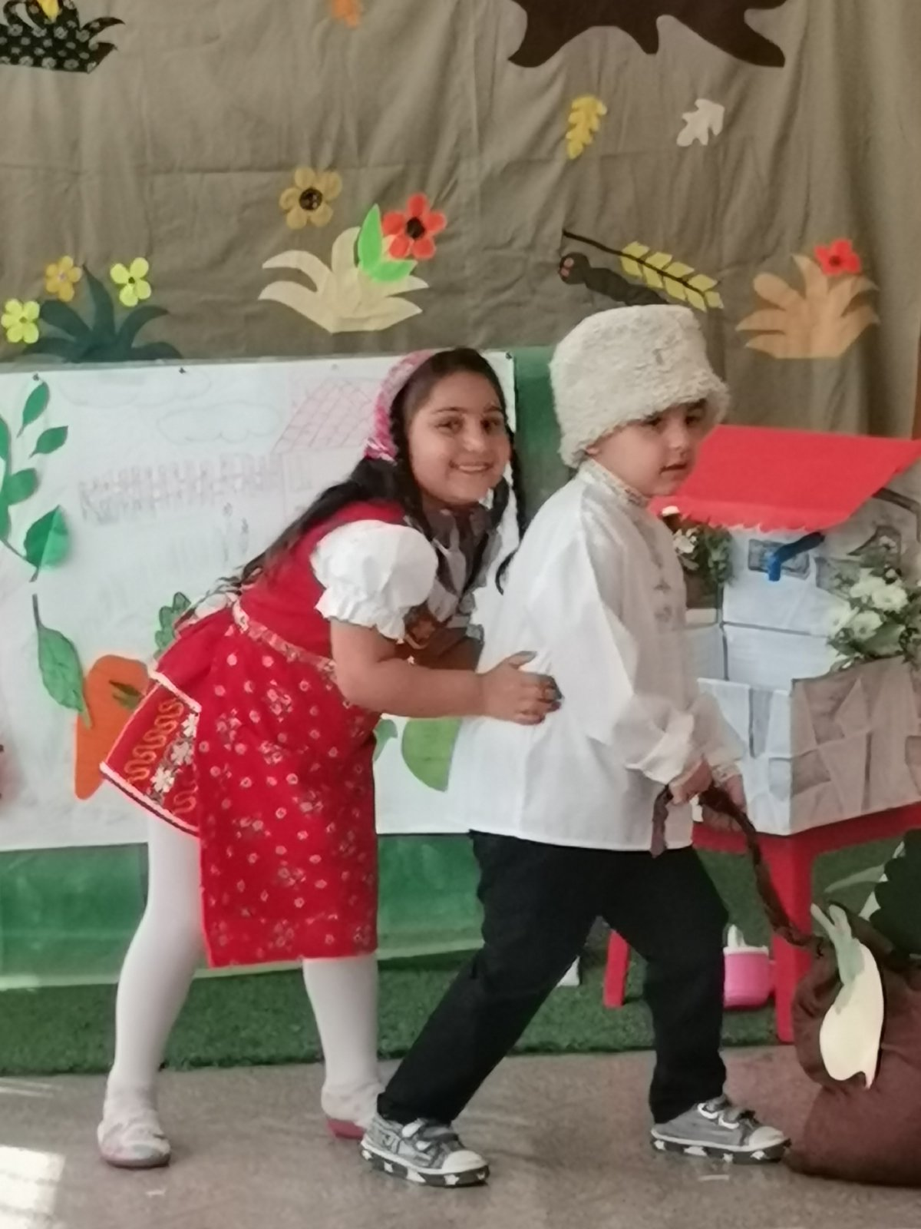

Slide 23
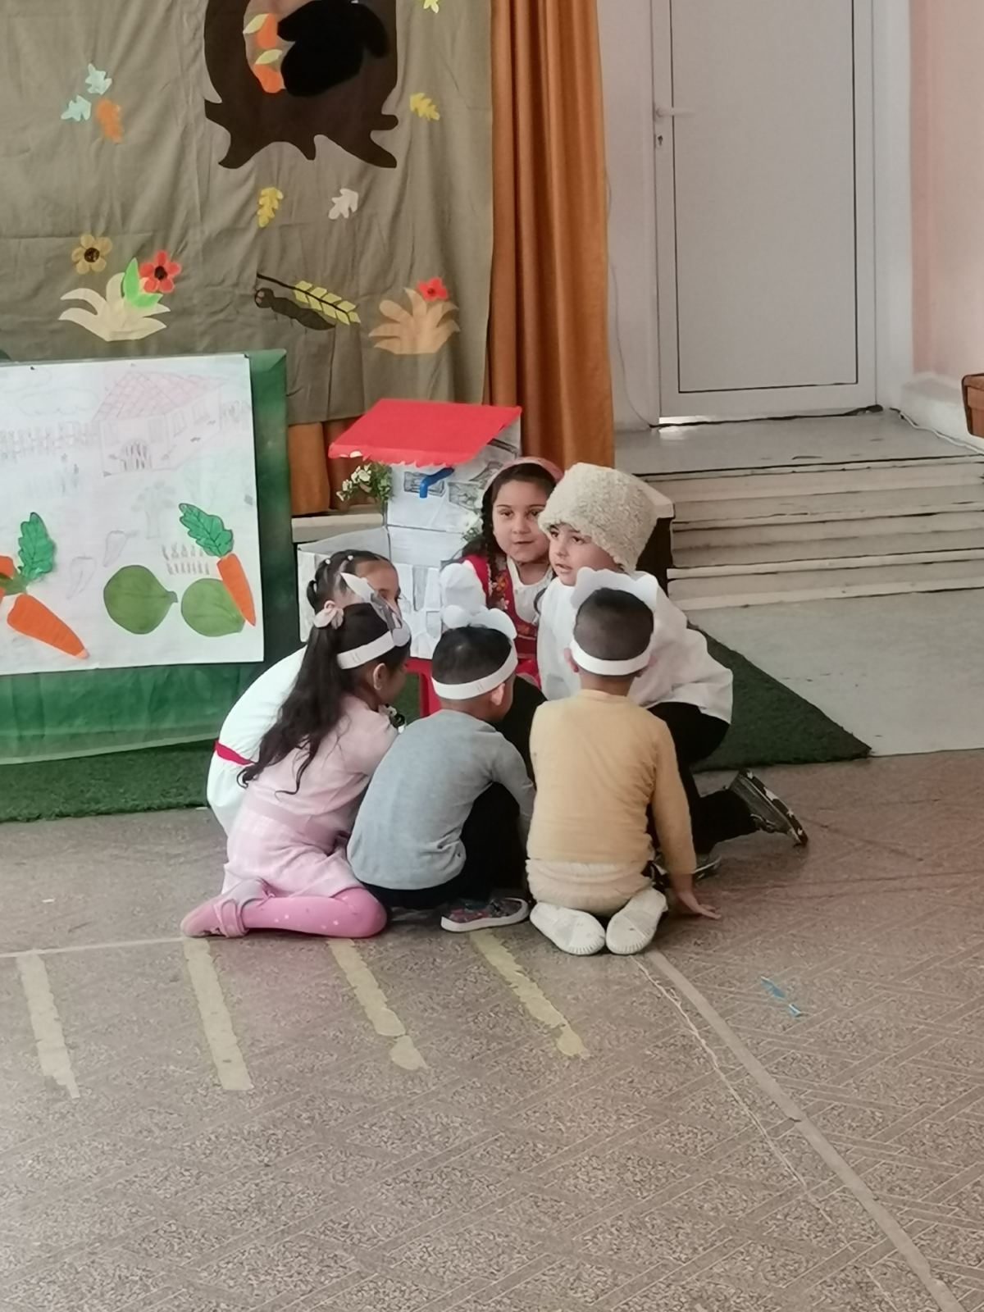
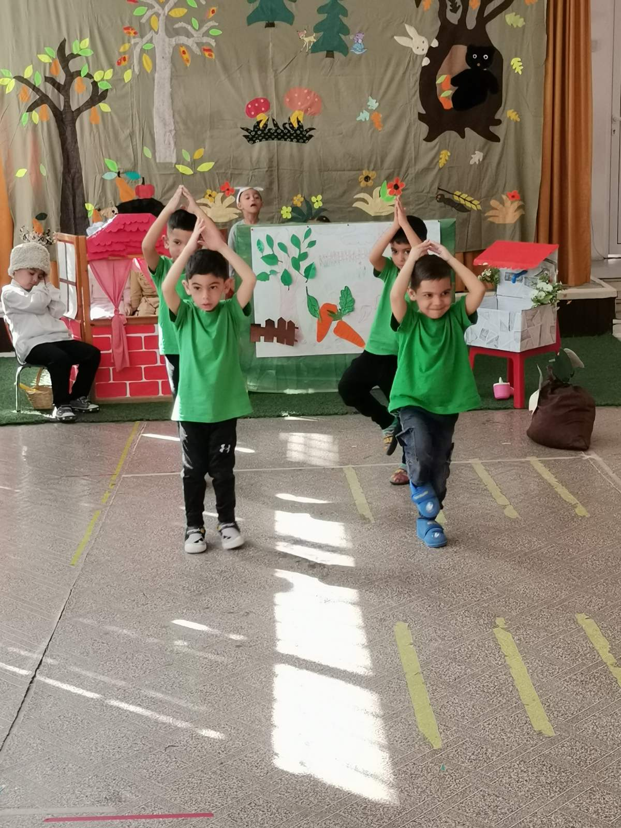

Slide 24
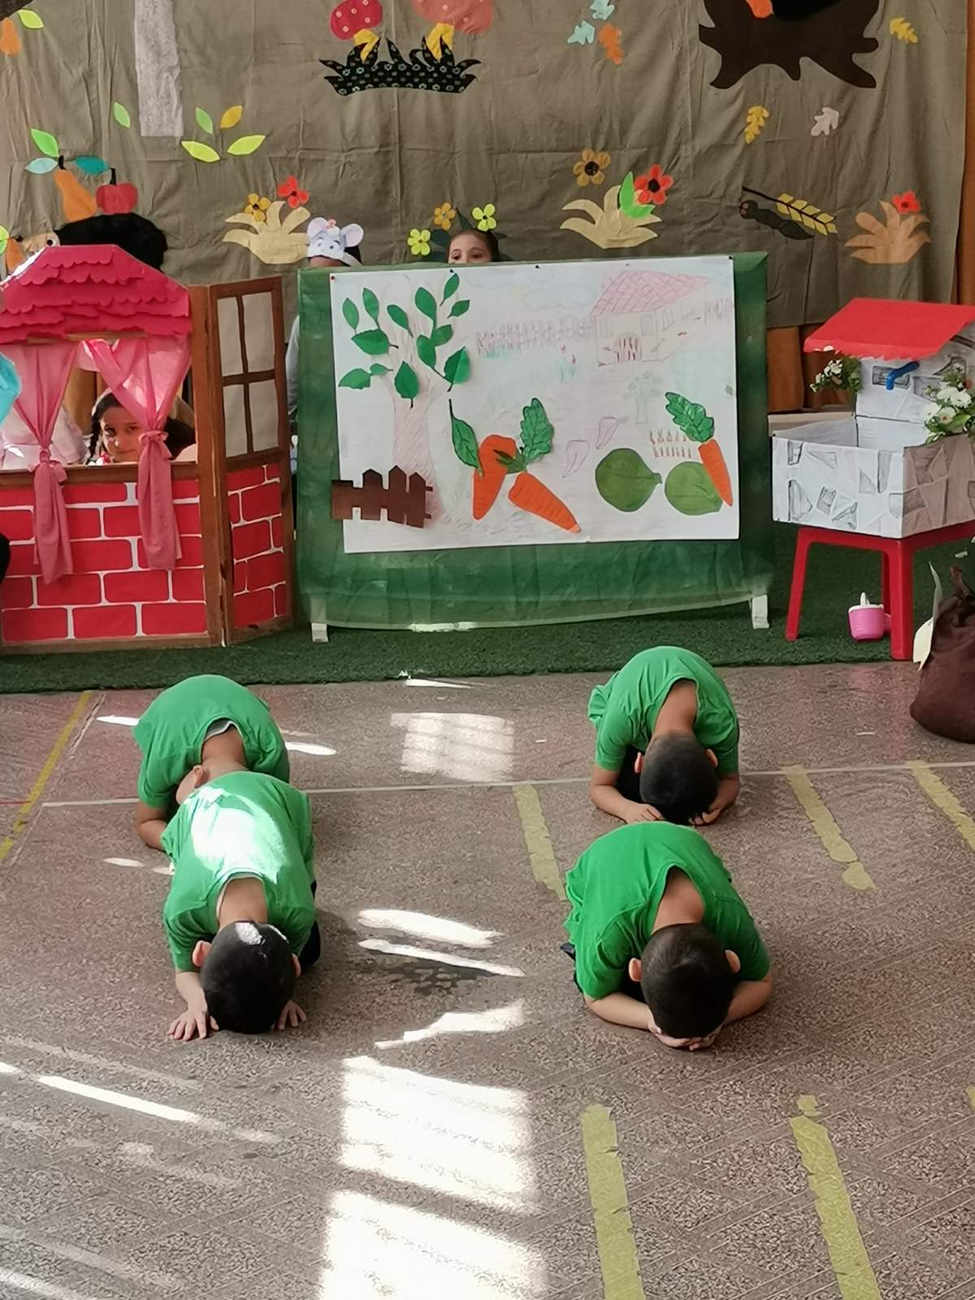
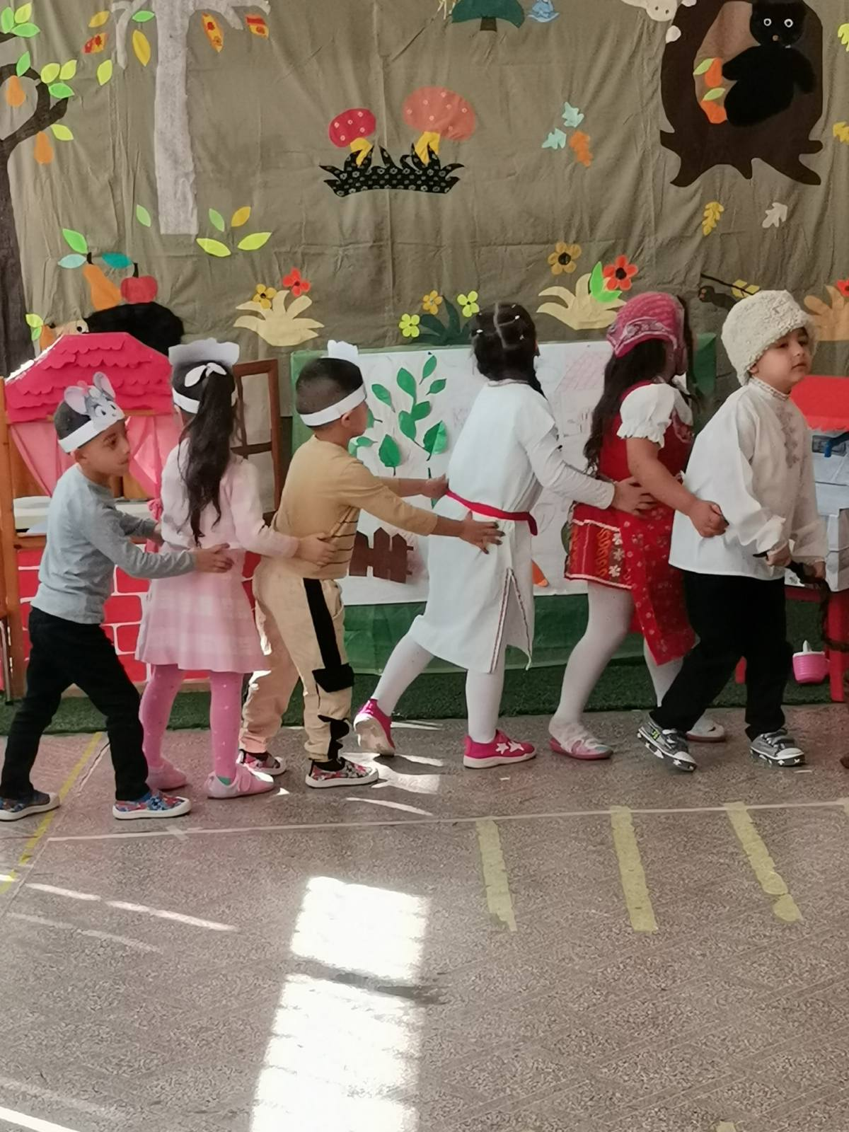

Slide 25
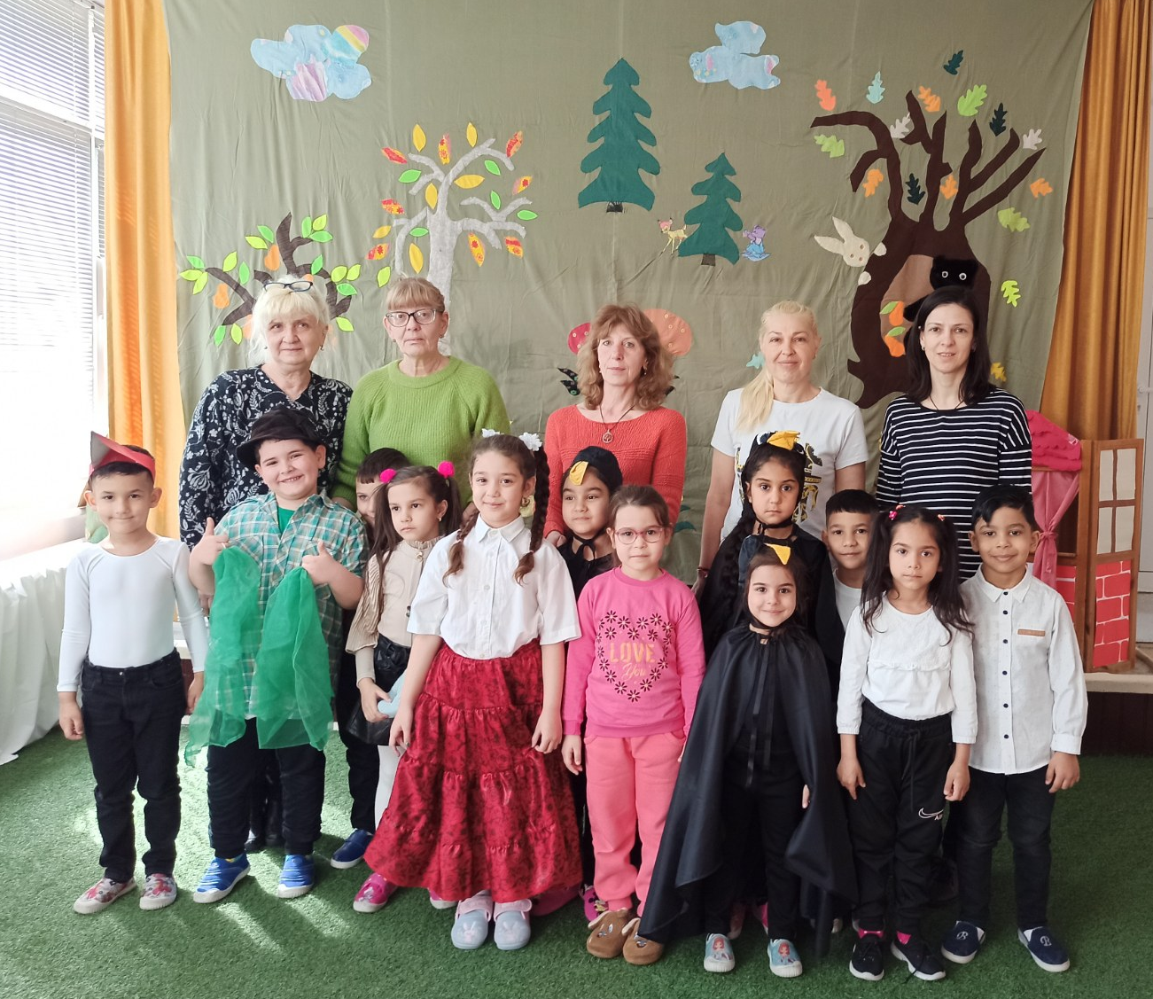
Музикална приказка: “Думите на мама” III - б група.
Ст. Учител ДГ: Д. Запрянова, Ст. Учител ДГ: Д. Кунева, Учител музика: В. Михайлова,
Пом. Възпитател: Елена Вълкова

Slide 26
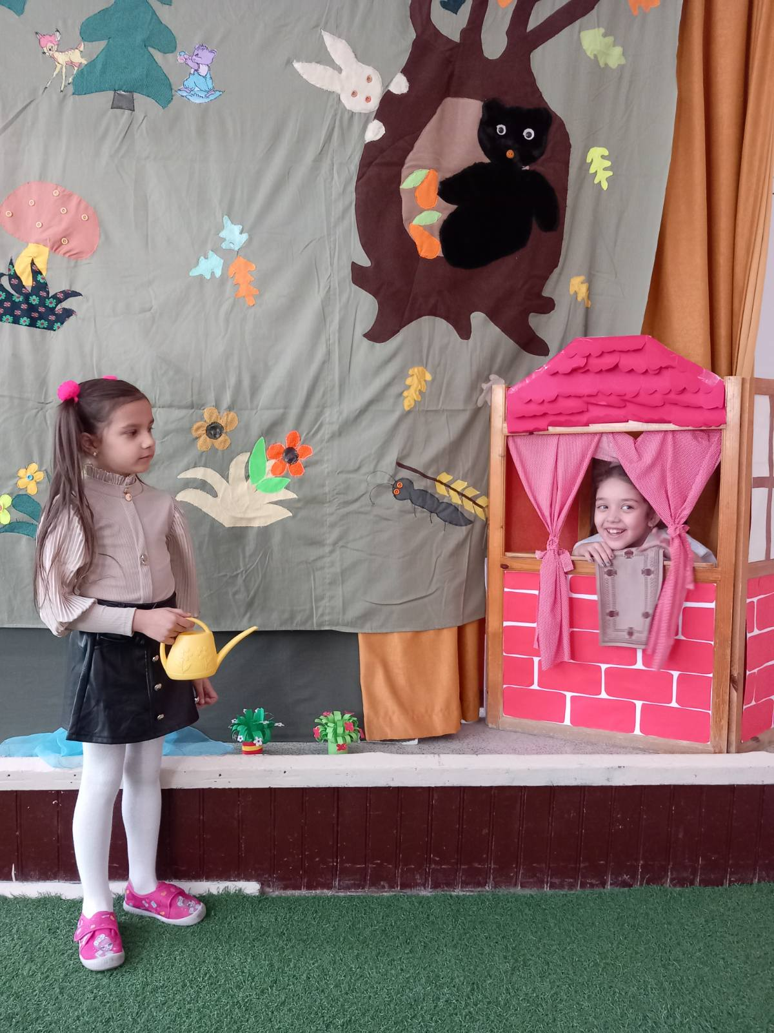
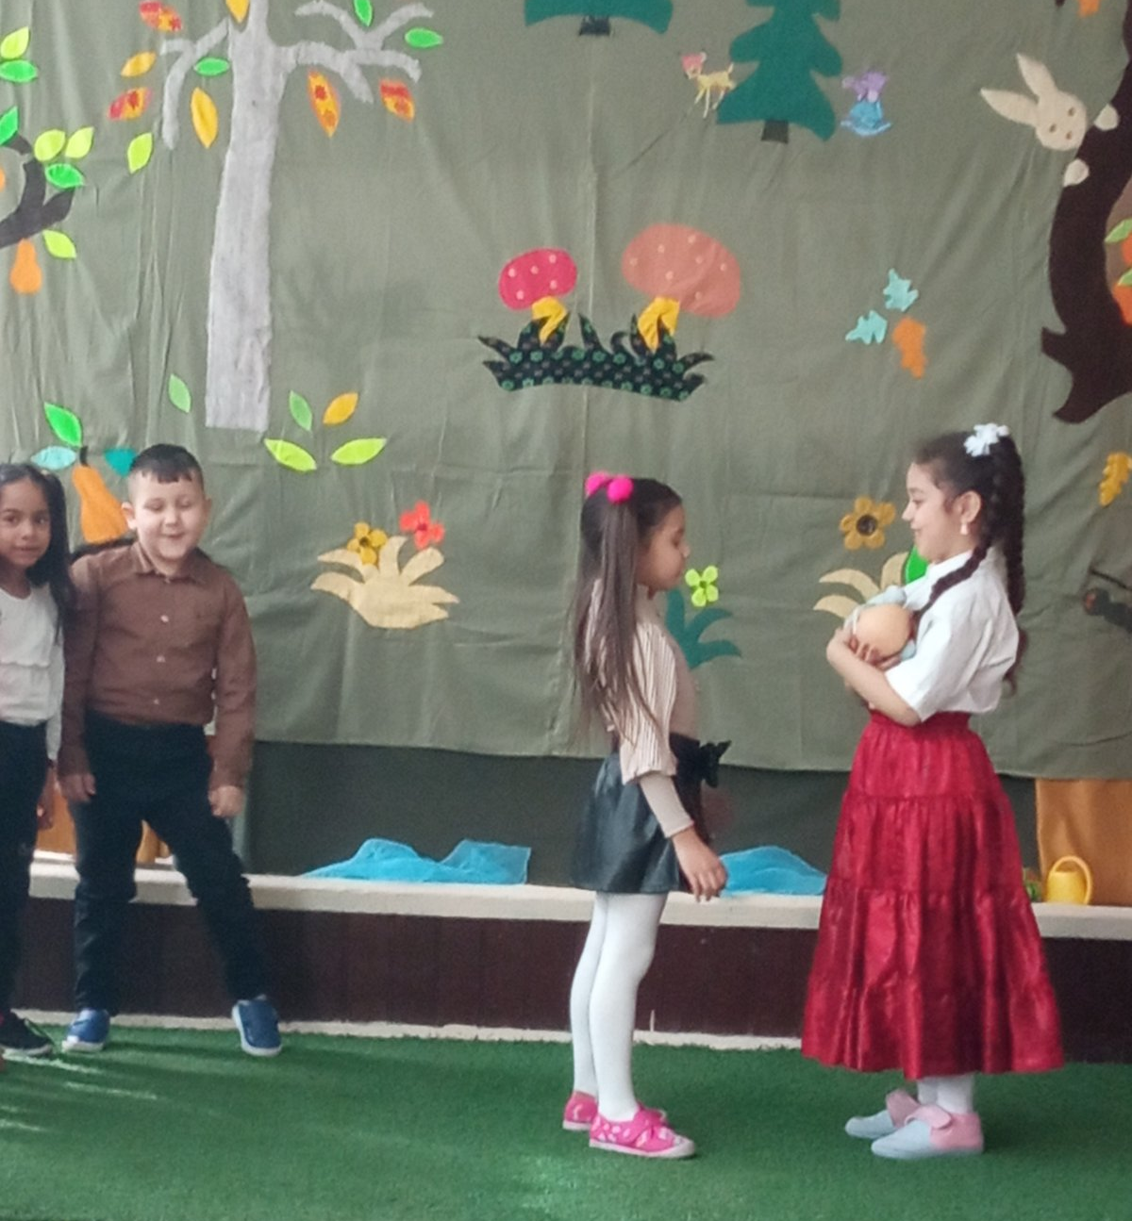

Slide 27
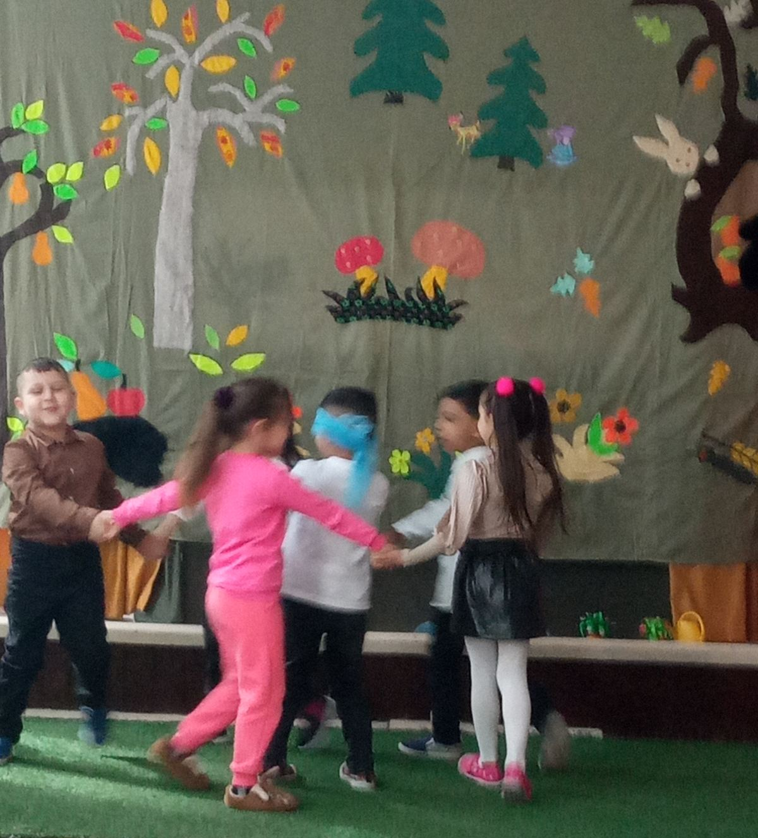
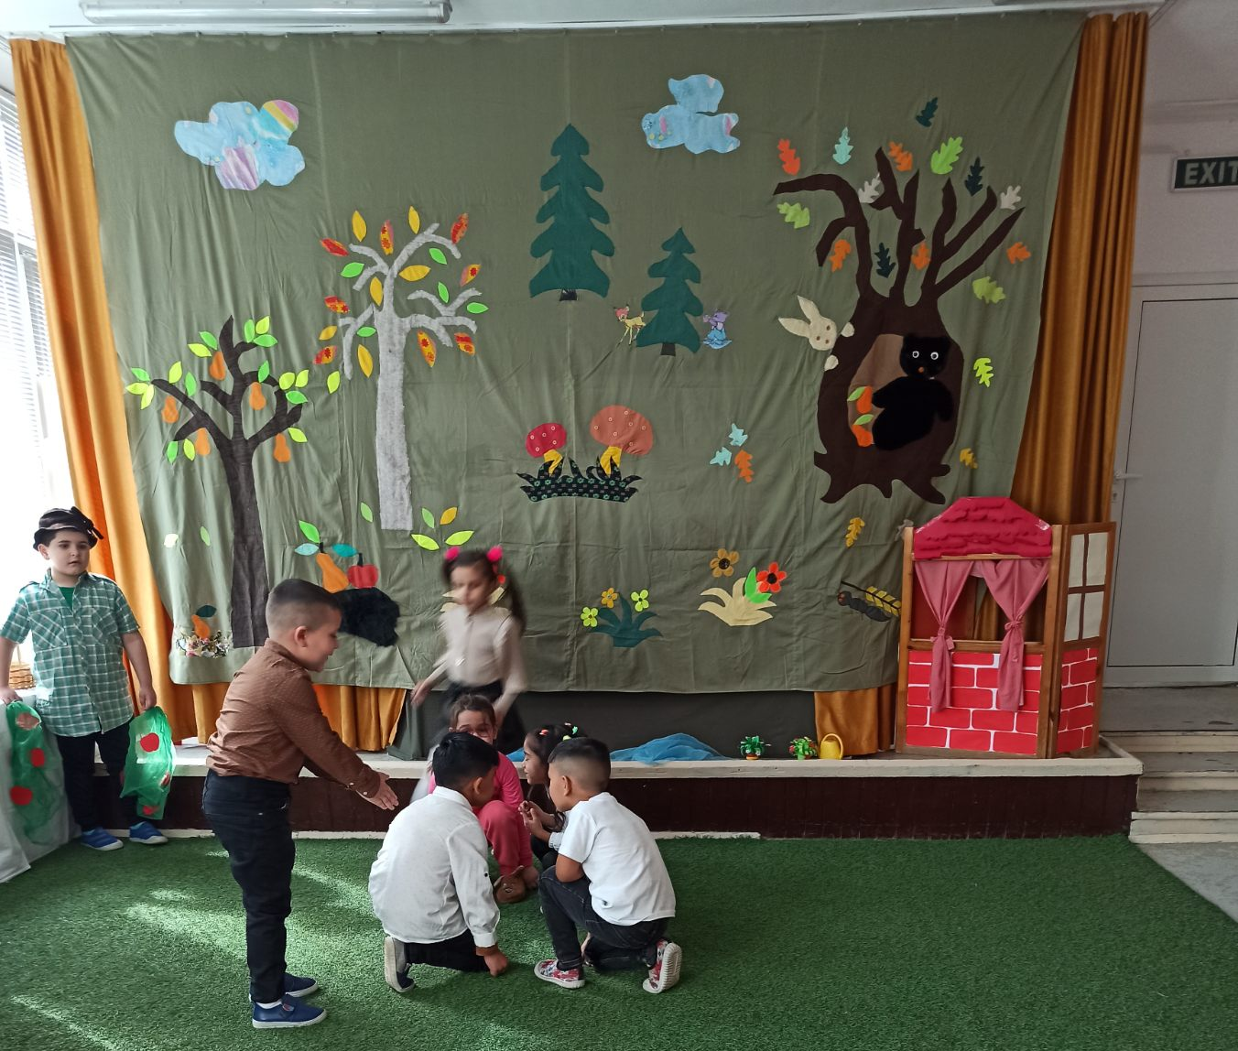

Slide 28
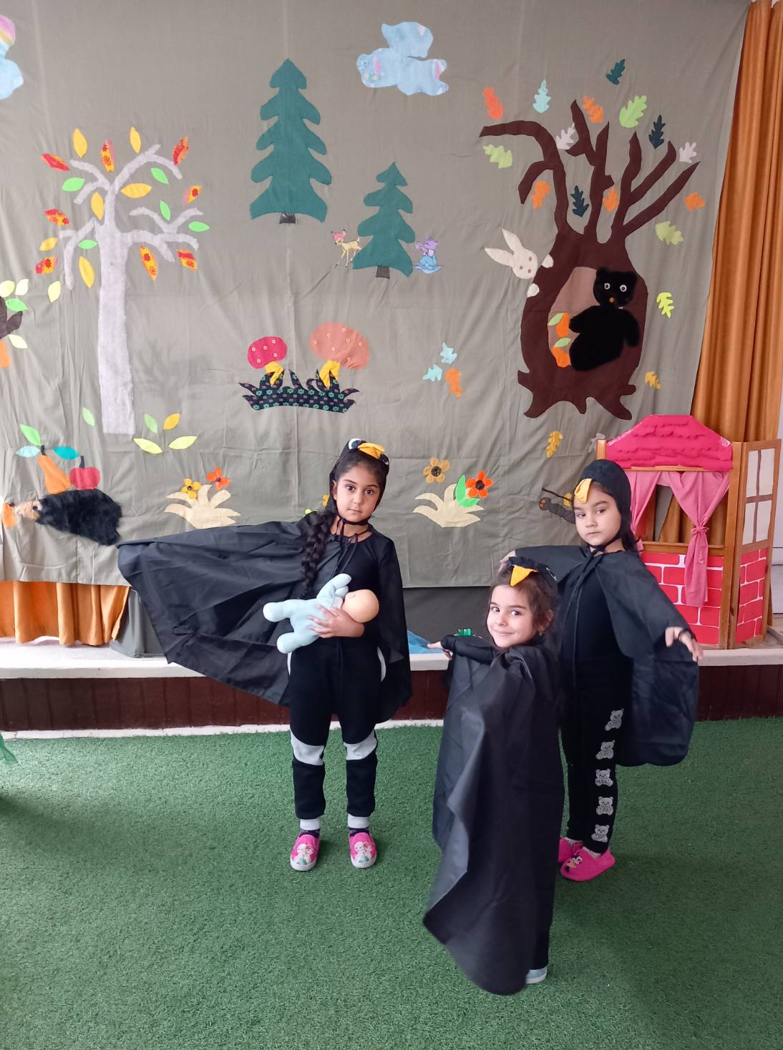
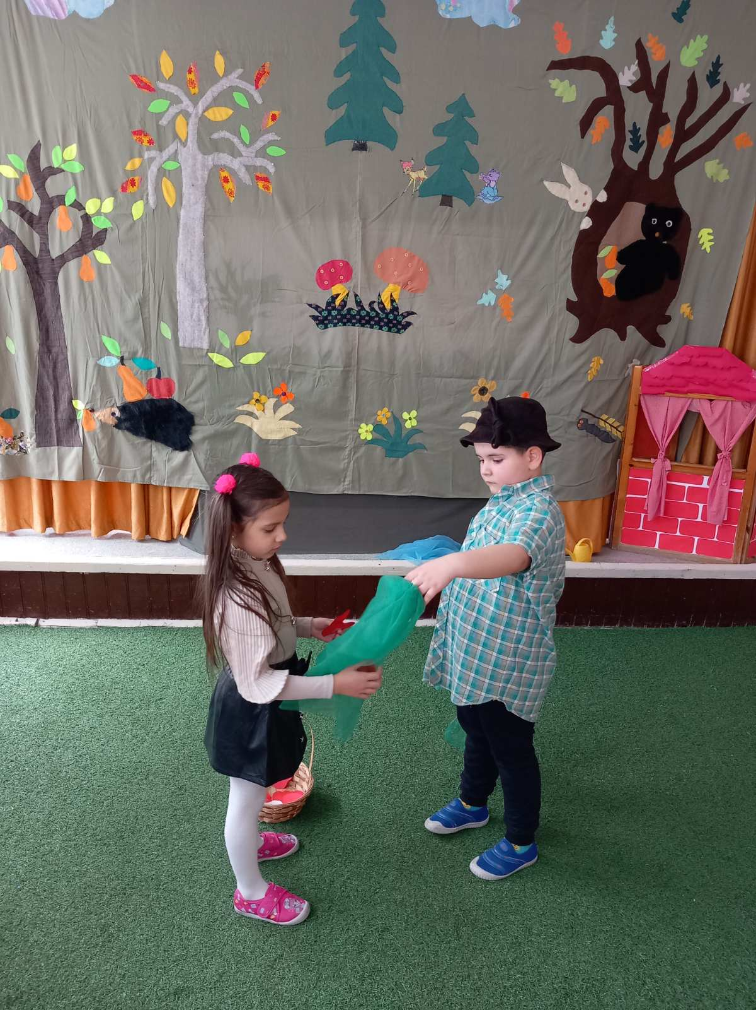

Slide 29
